Slide 1
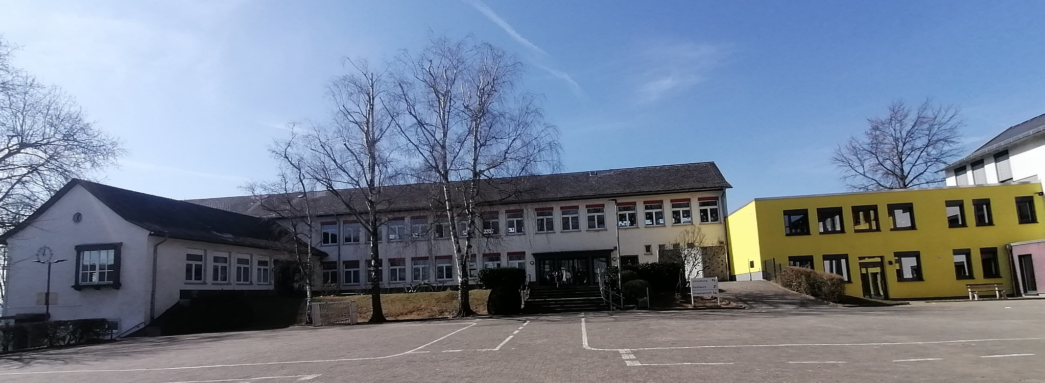
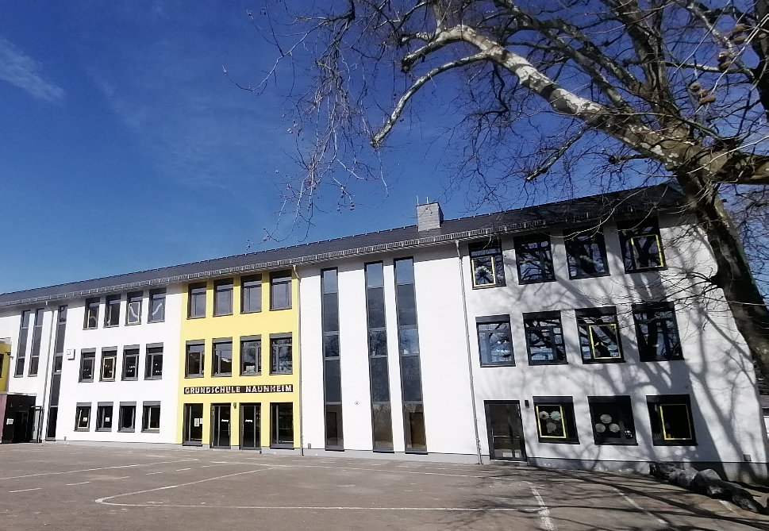

Slide 2
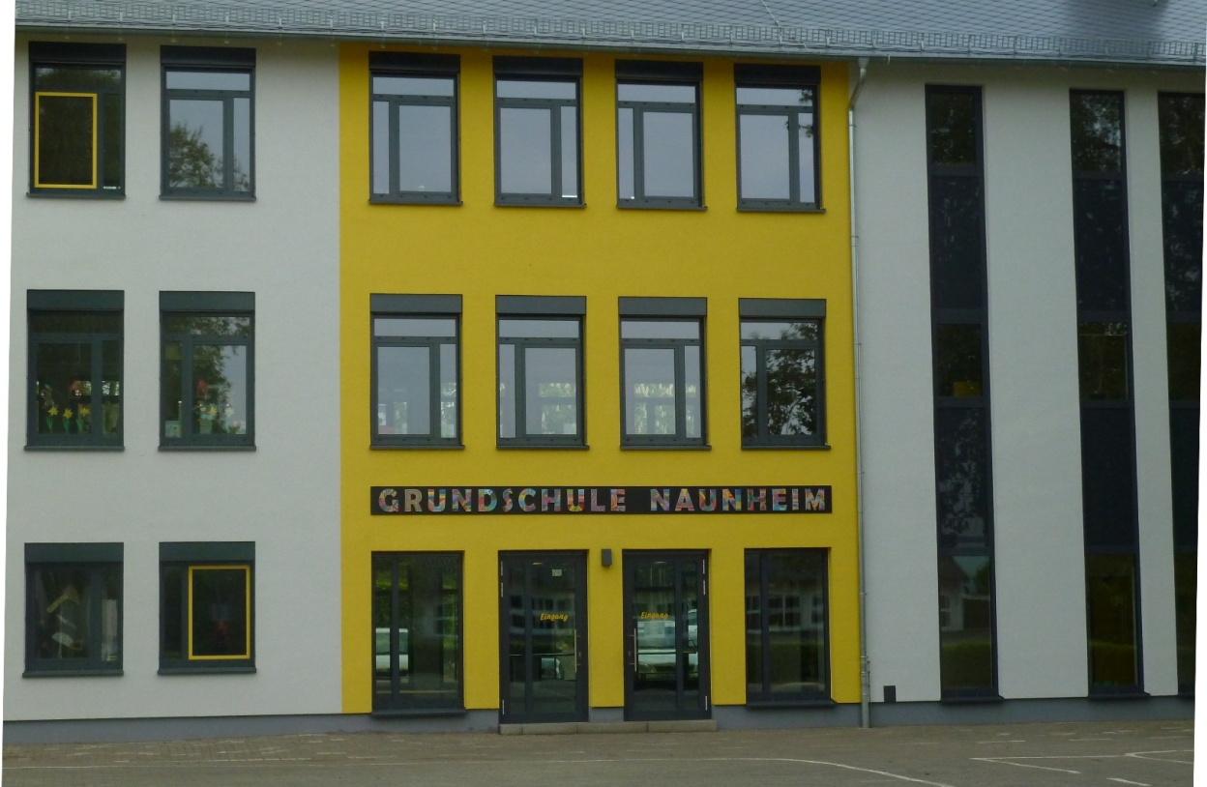
Wir haben eine Eingangsstufe!
In der Grundschule Naunheim werden die Kinder
seit 1972 mit fünf Jahren eingeschult.
Grundschule Naunheim

Slide 3
Die fünfjährigen
Kinder durchlaufen mit der Einschulung:
Schuljahre
E1
E2
2. Schuljahr

Slide 4
Ein Tag in der Klasse E1

Slide 5
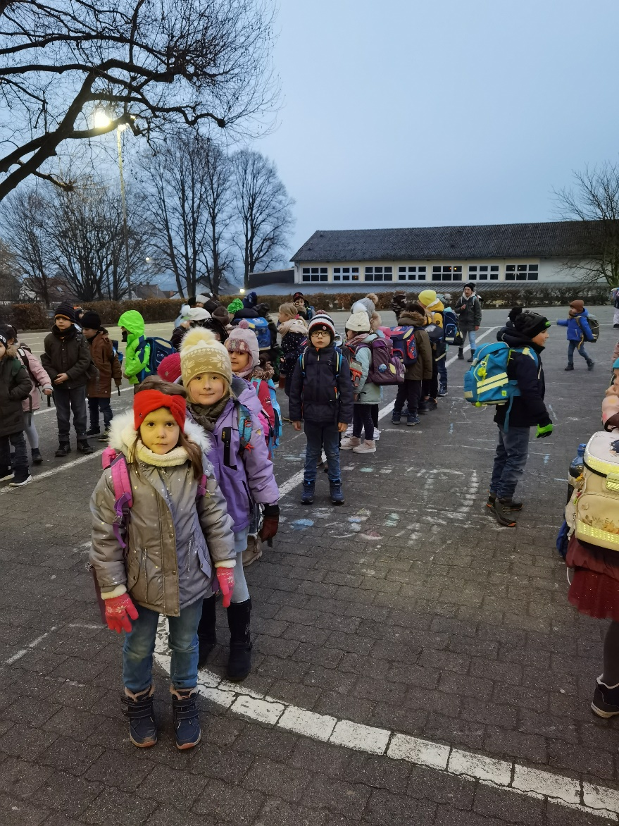
→ Um 7.55 Uhr beginnt für ALLE Kinder die Schule.
Ein Schultag…
→ Aufstellung in Reihen vor dem Eingangsstufen-gebäude

Slide 6
Die Kinder werden von ihren Lehrer/innen abgeholt.
Die Hausschuhe werden angezogen und
die Jacken an den Haken gehängt.

Slide 7
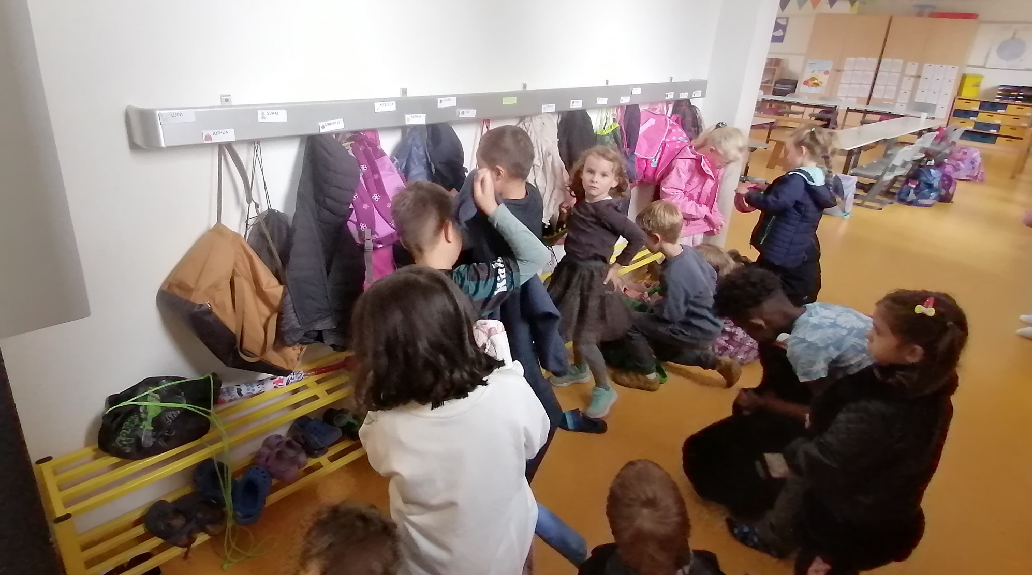

Slide 8
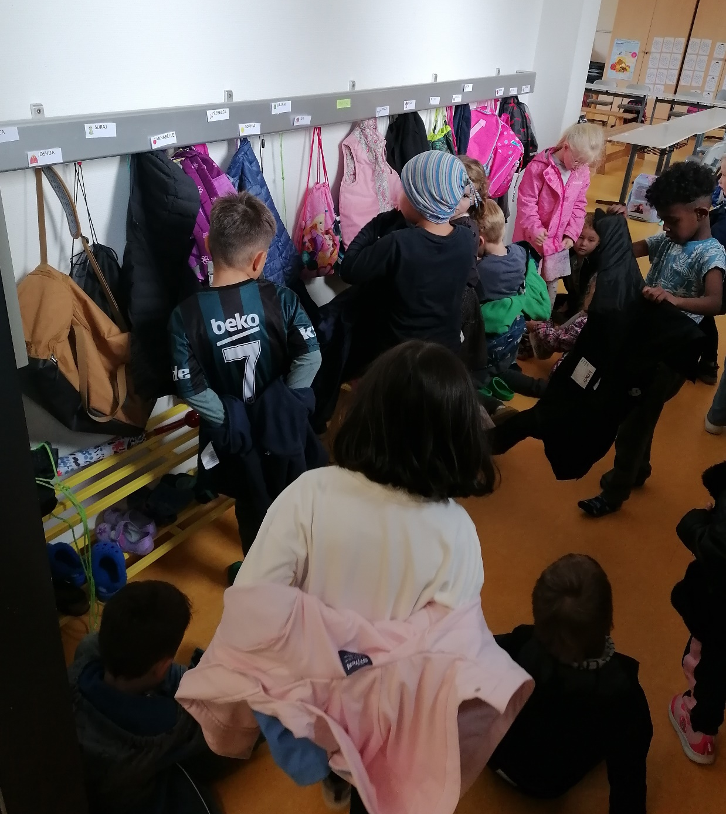

Slide 9
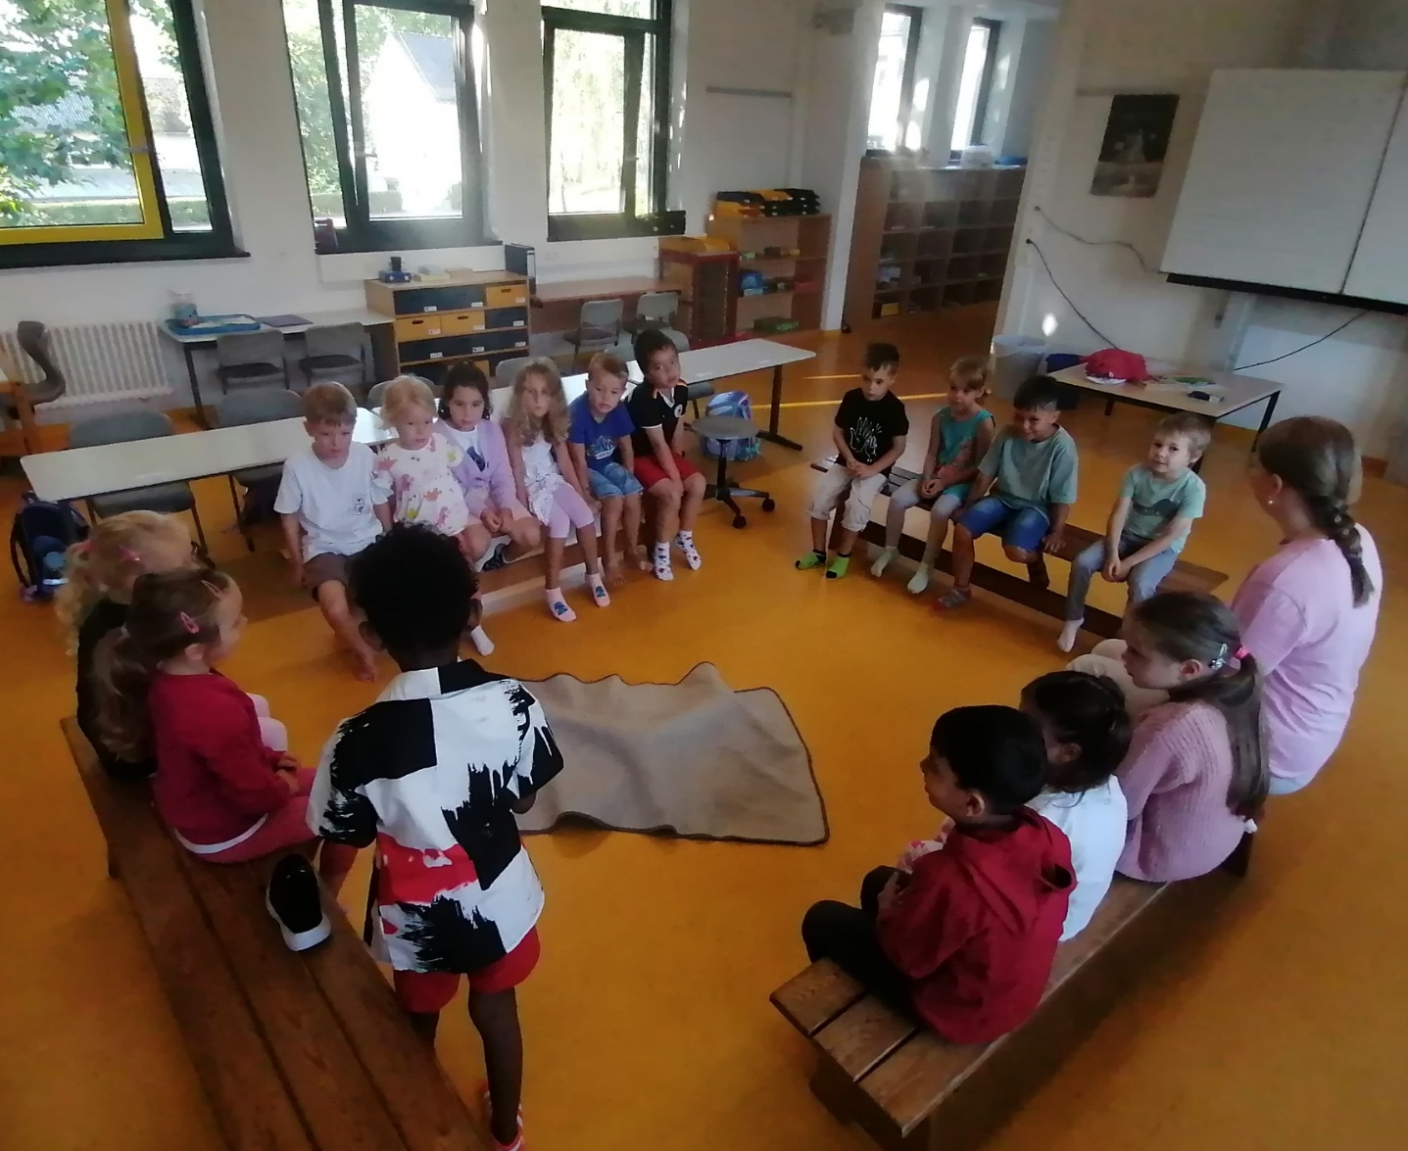
Begrüßung & Start

Slide 10
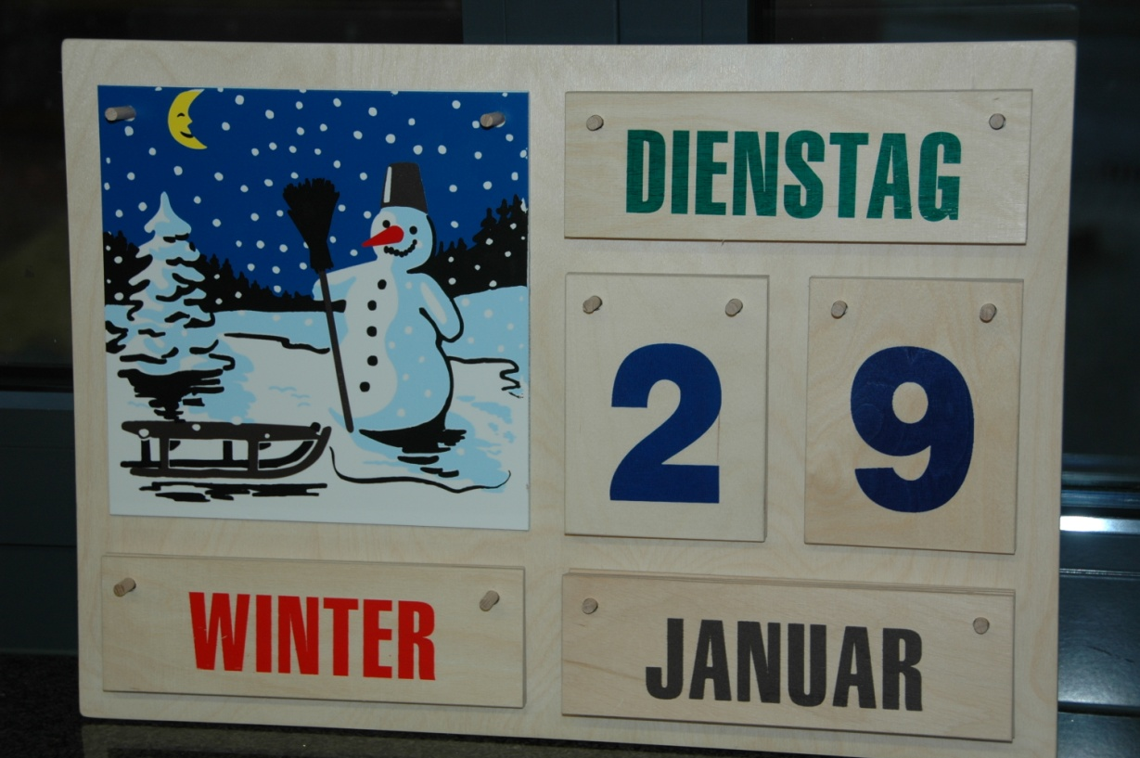
Rituale im Morgenkreis
Begrüßungslied
Datum stecken & besprechen
Schultage zählen

Slide 11
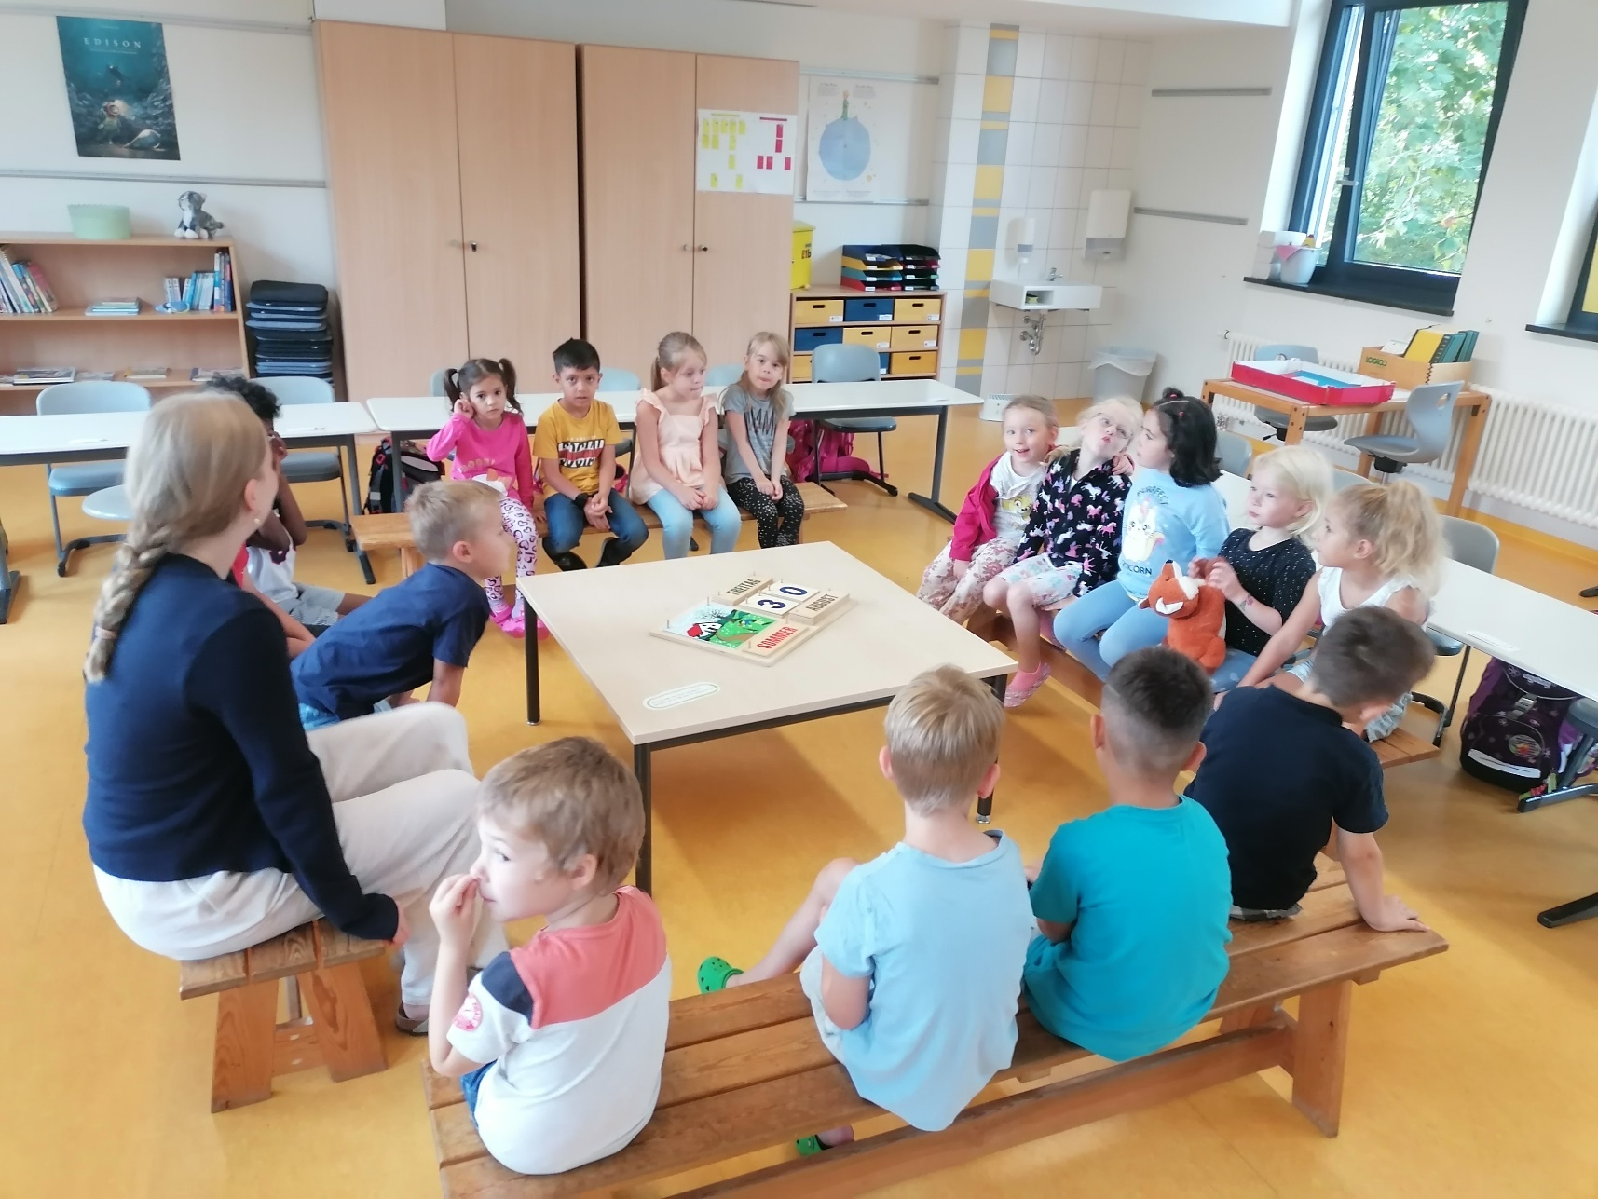

Slide 12
Rituale im Morgenkreis
Kinder zählen &
herausfinden, wer ist da
Erzählrunde oder ein Buch
vorlesen
Tagesablauf &
Tagesthema besprechen

Slide 13
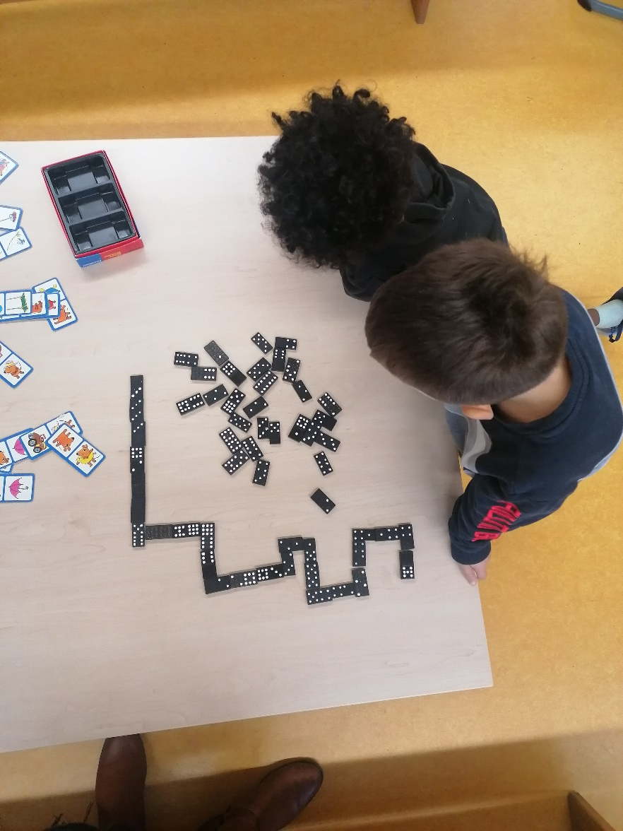
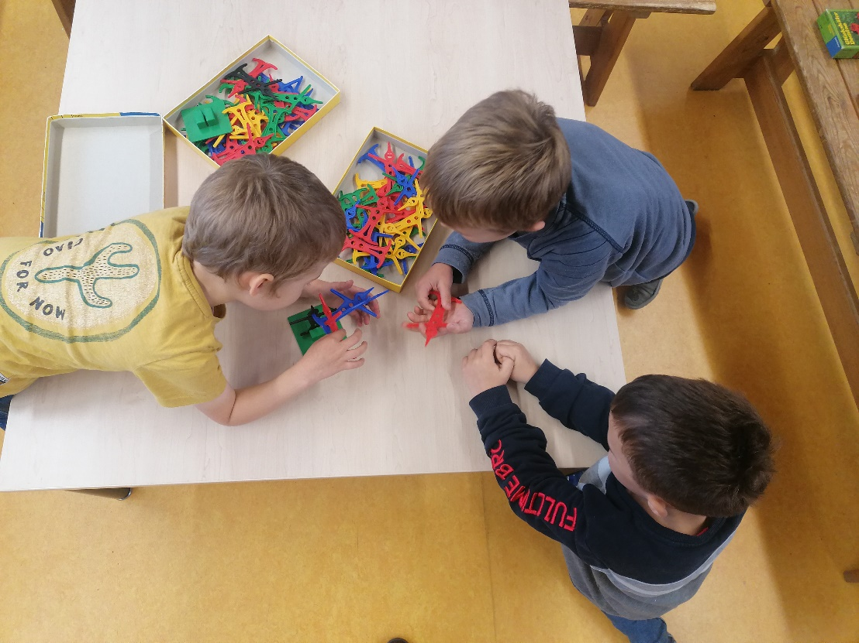
Beginn freie Arbeit

Slide 14
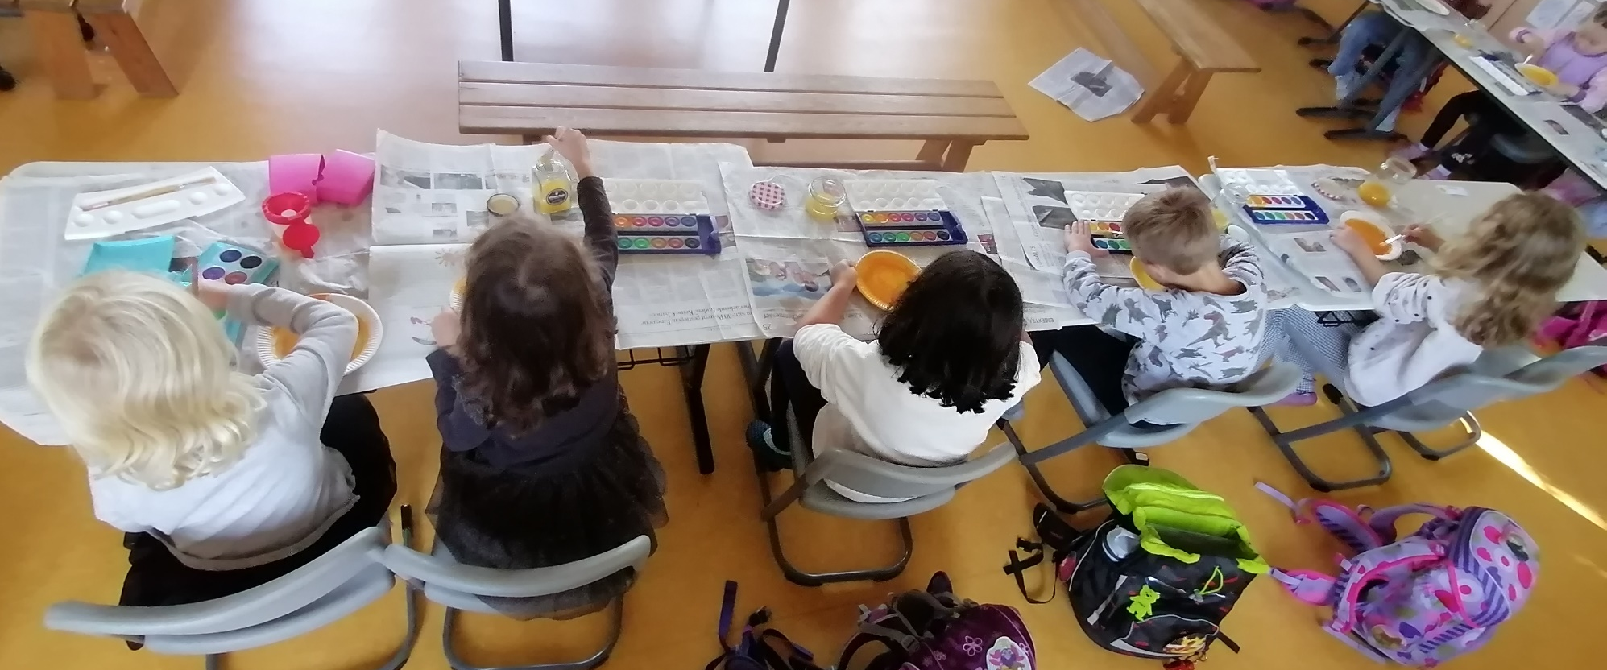

Slide 15
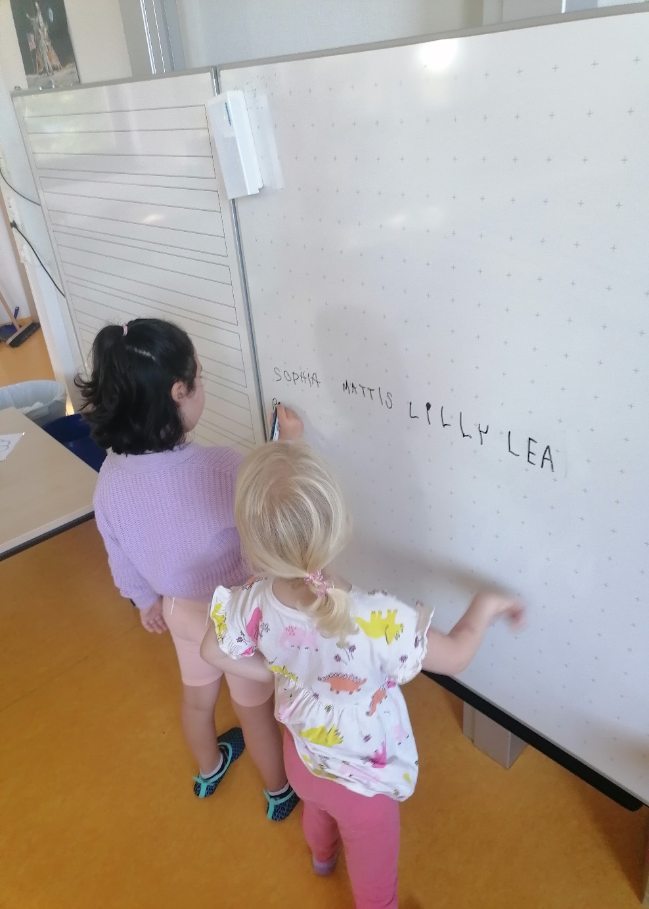
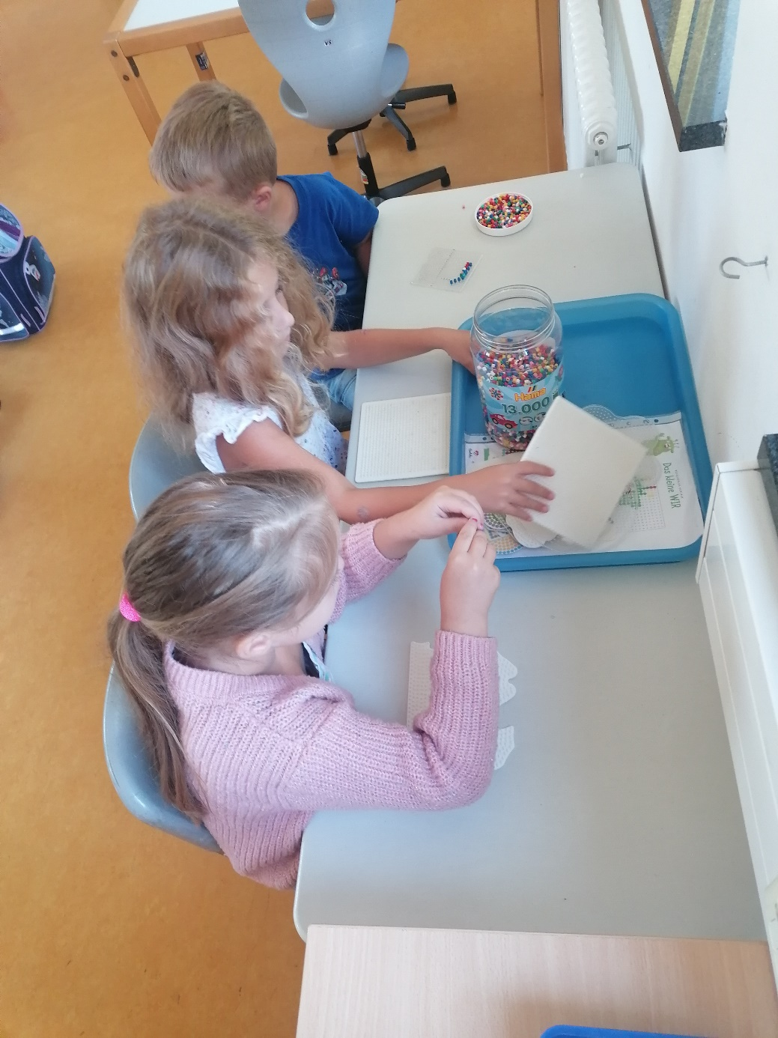

Slide 16
Arbeitsphase
Themenbezogene Aufgaben
Zahlen, Mengen
Buchstaben
Jahreszeiten
Kunstprojekte

Slide 17
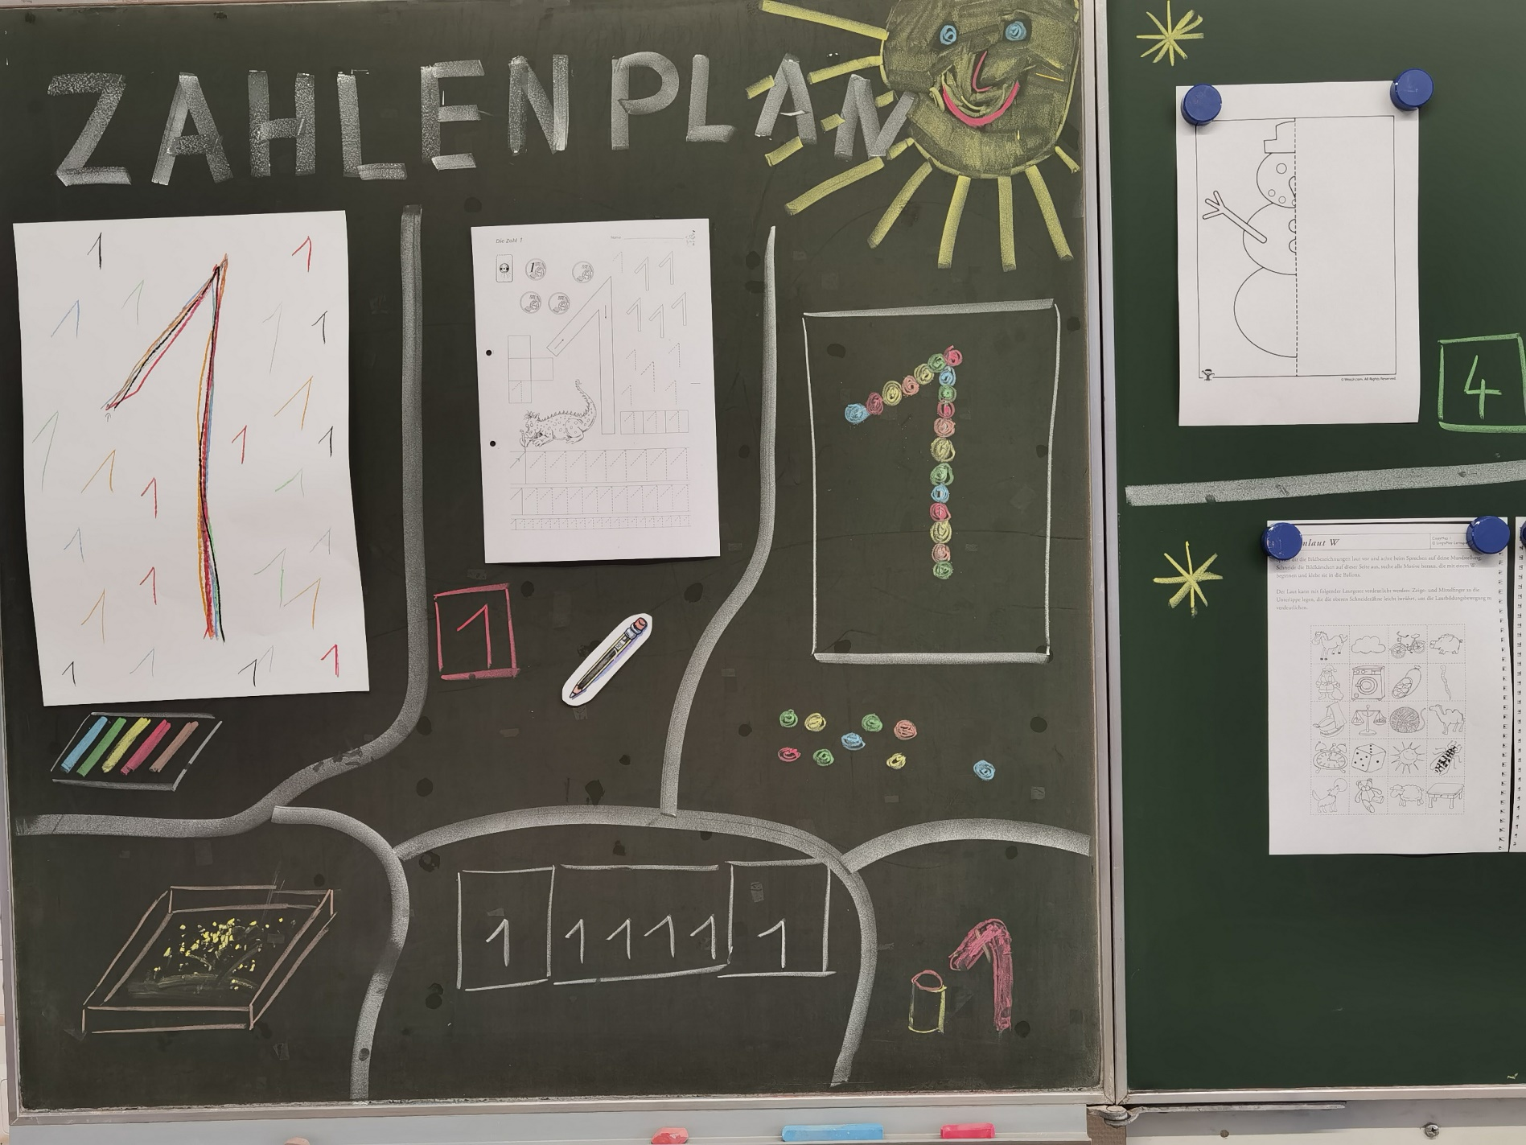

Slide 18
Patenschaften
Kinder der 3.ten Klassen werden Paten für E1 Kinder
Schreiben ihnen einen Begrüßungsbrief
Holen alle Kinder vor der ersten Pause ab
Zeigen den E1 Kindern den Schulhof

Slide 19
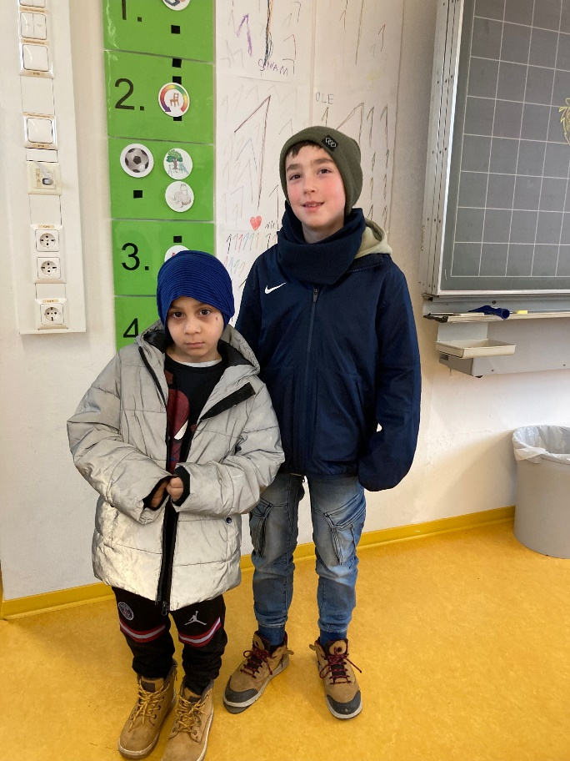
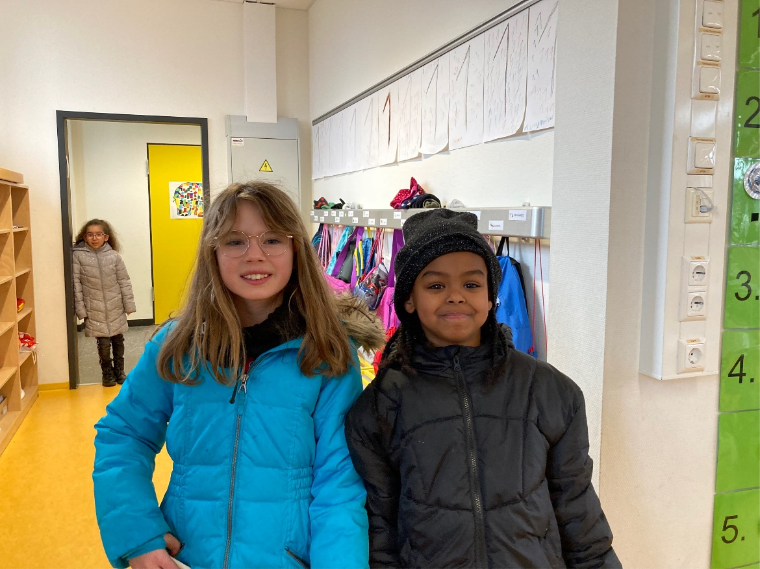

Slide 20
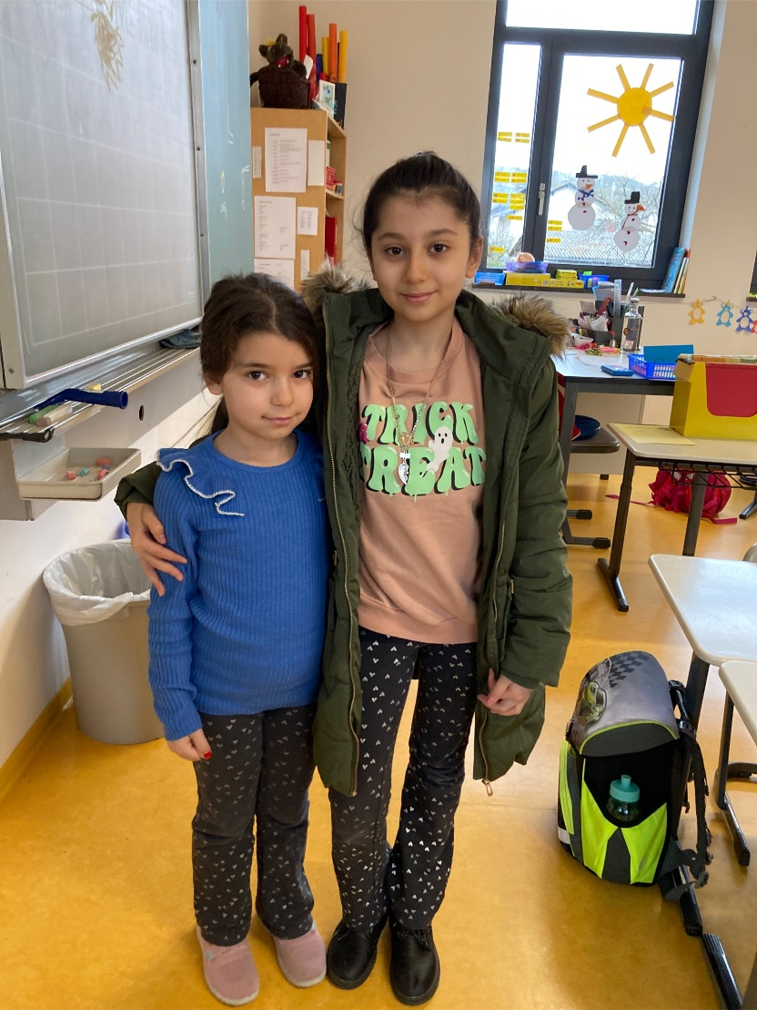
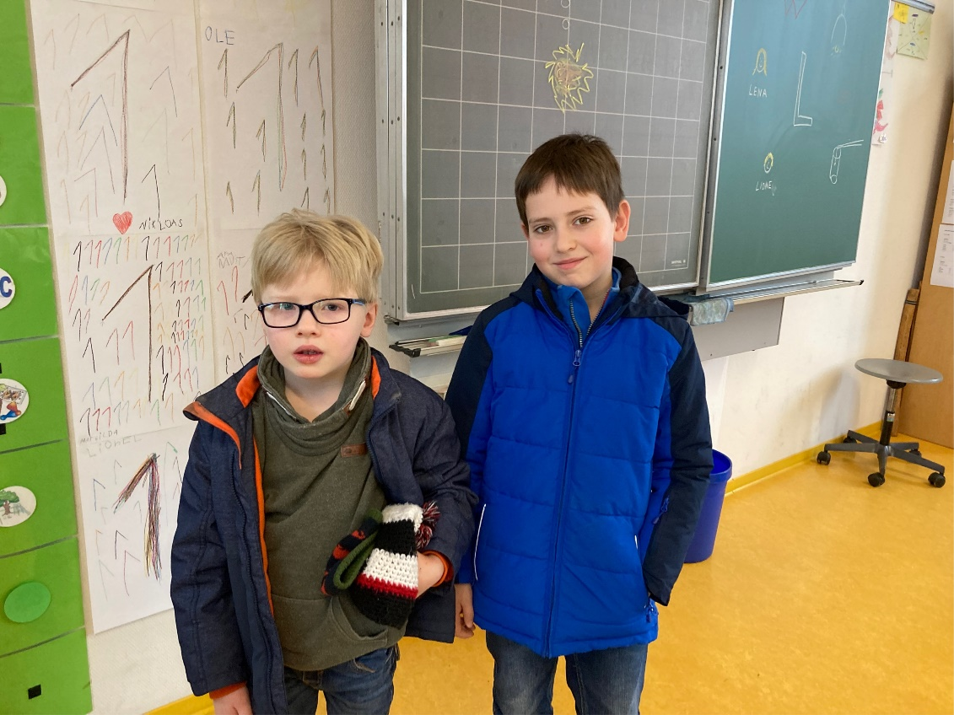

Slide 21
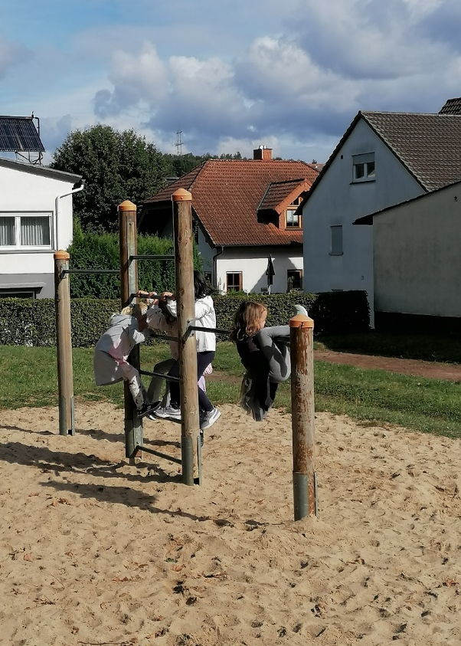
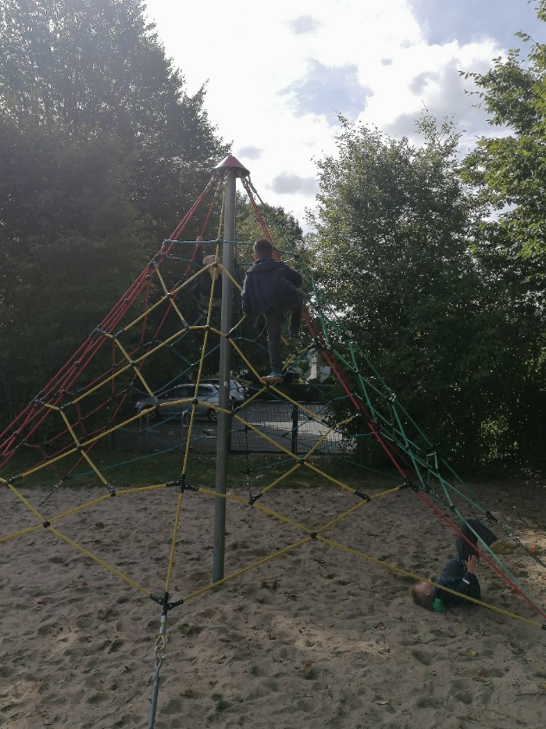
In der pause macht das Spielen Spaß.
1. Pause

Slide 22

Buddy & Streitschlichter
Seit vielen Jahren sind an unserer Schule
Fußball-buddY‘s ein fester Bestandteil.

Slide 23
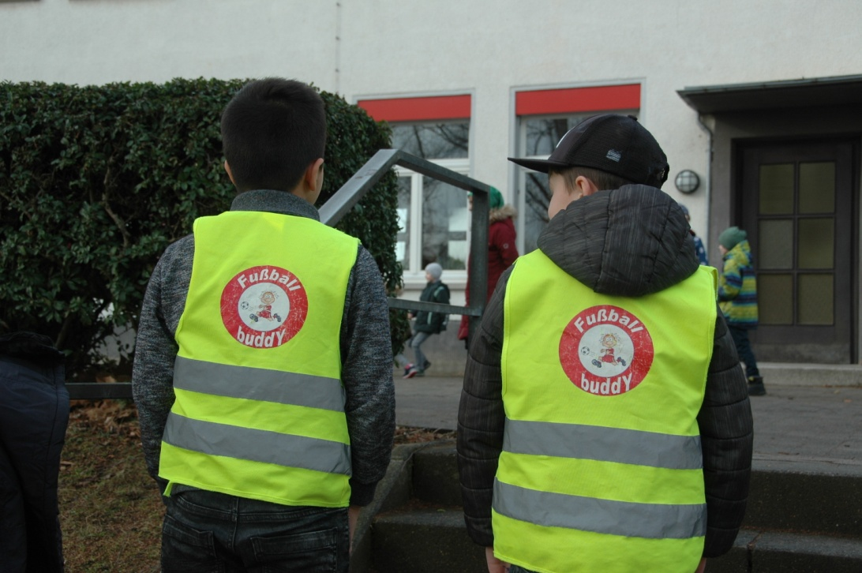
Buddy & Streitschlichter

Slide 24
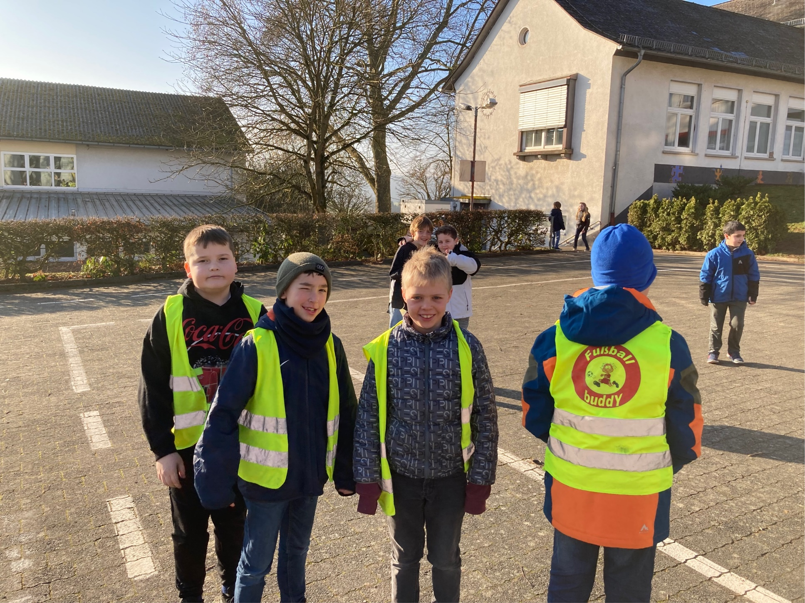

Slide 25

Seit 2019 sind in den Pausen Kinder als Streitschlichter im Einsatz

Slide 26
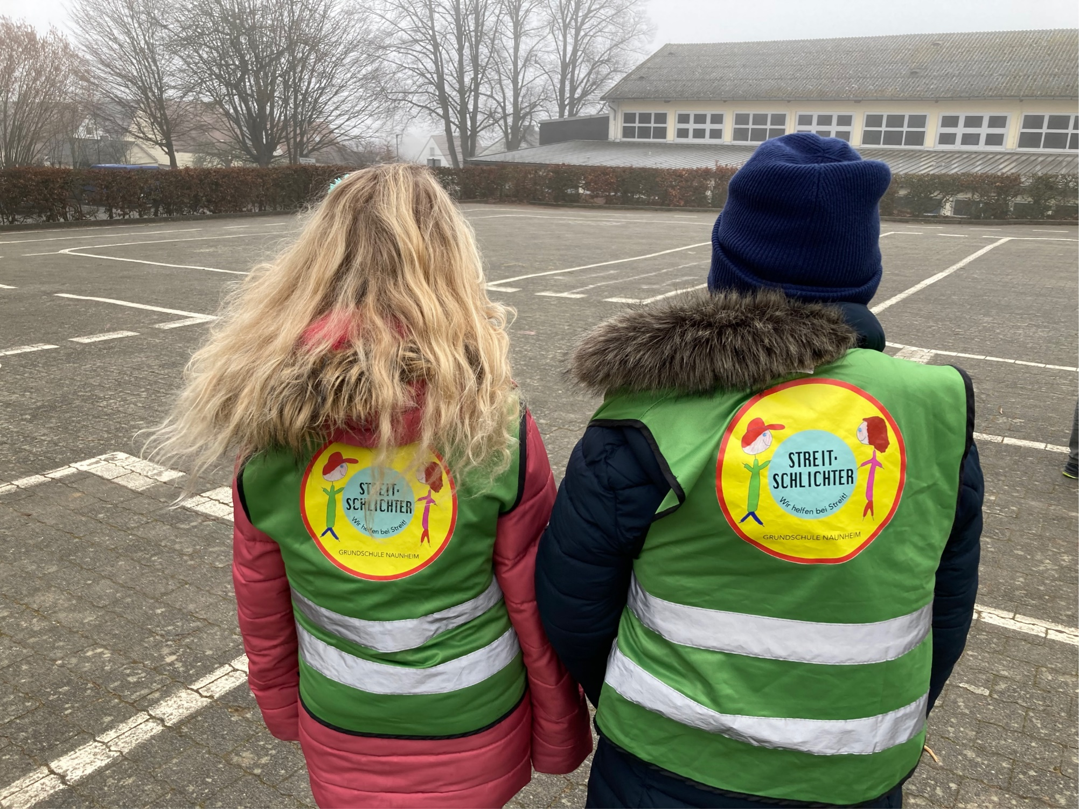

Slide 27
Frühstückspause
gemeinsames Frühstück nach der
großen Pause von 09:45 – 10:05 Uhr
gesundes Frühstück &
ungesüßte Getränke

Slide 28
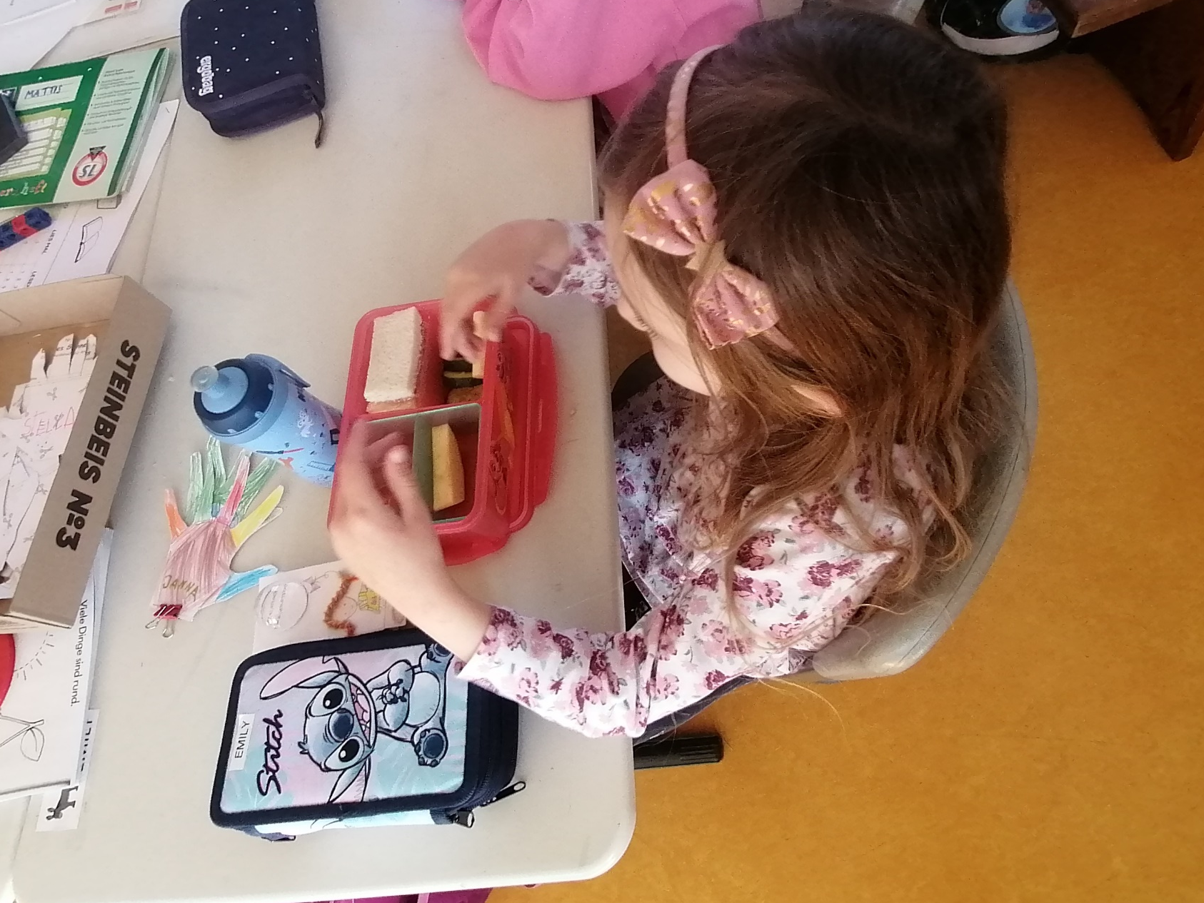

Slide 29
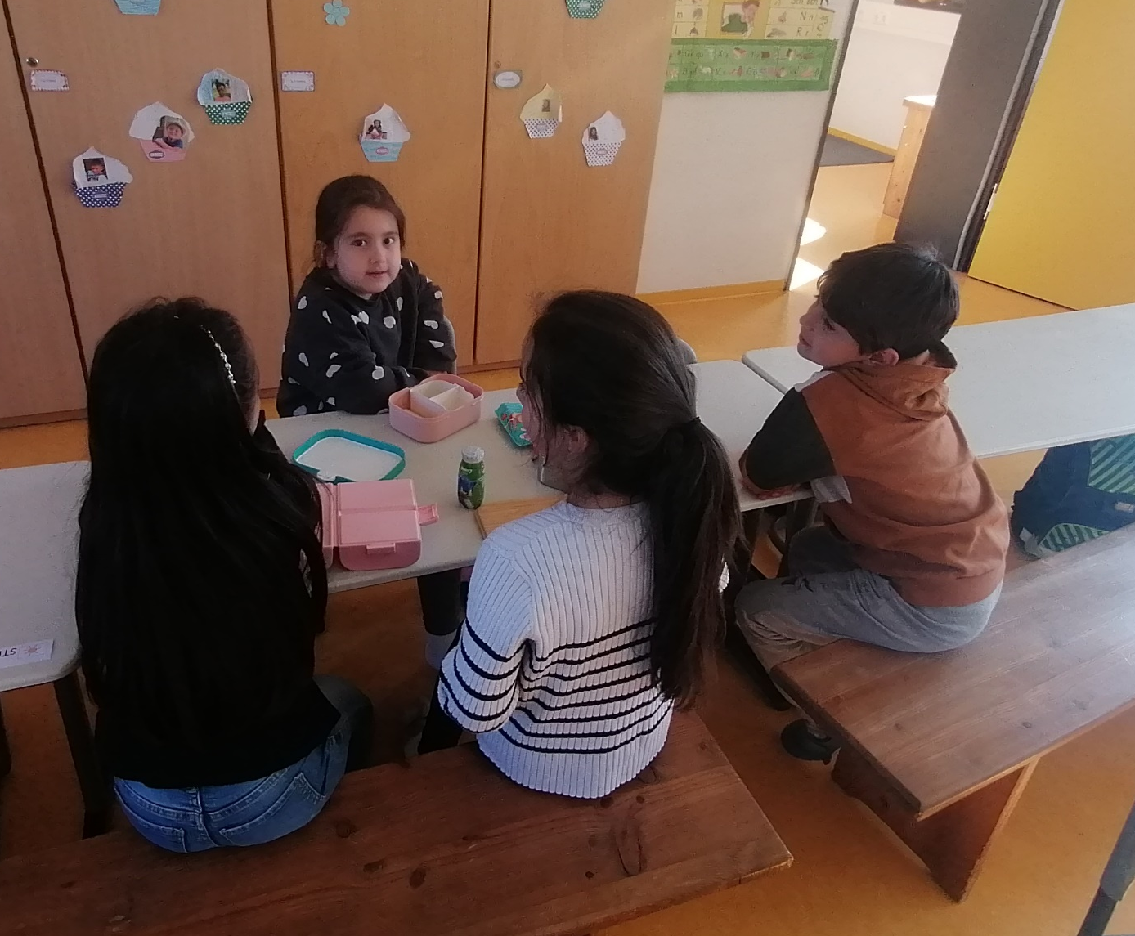
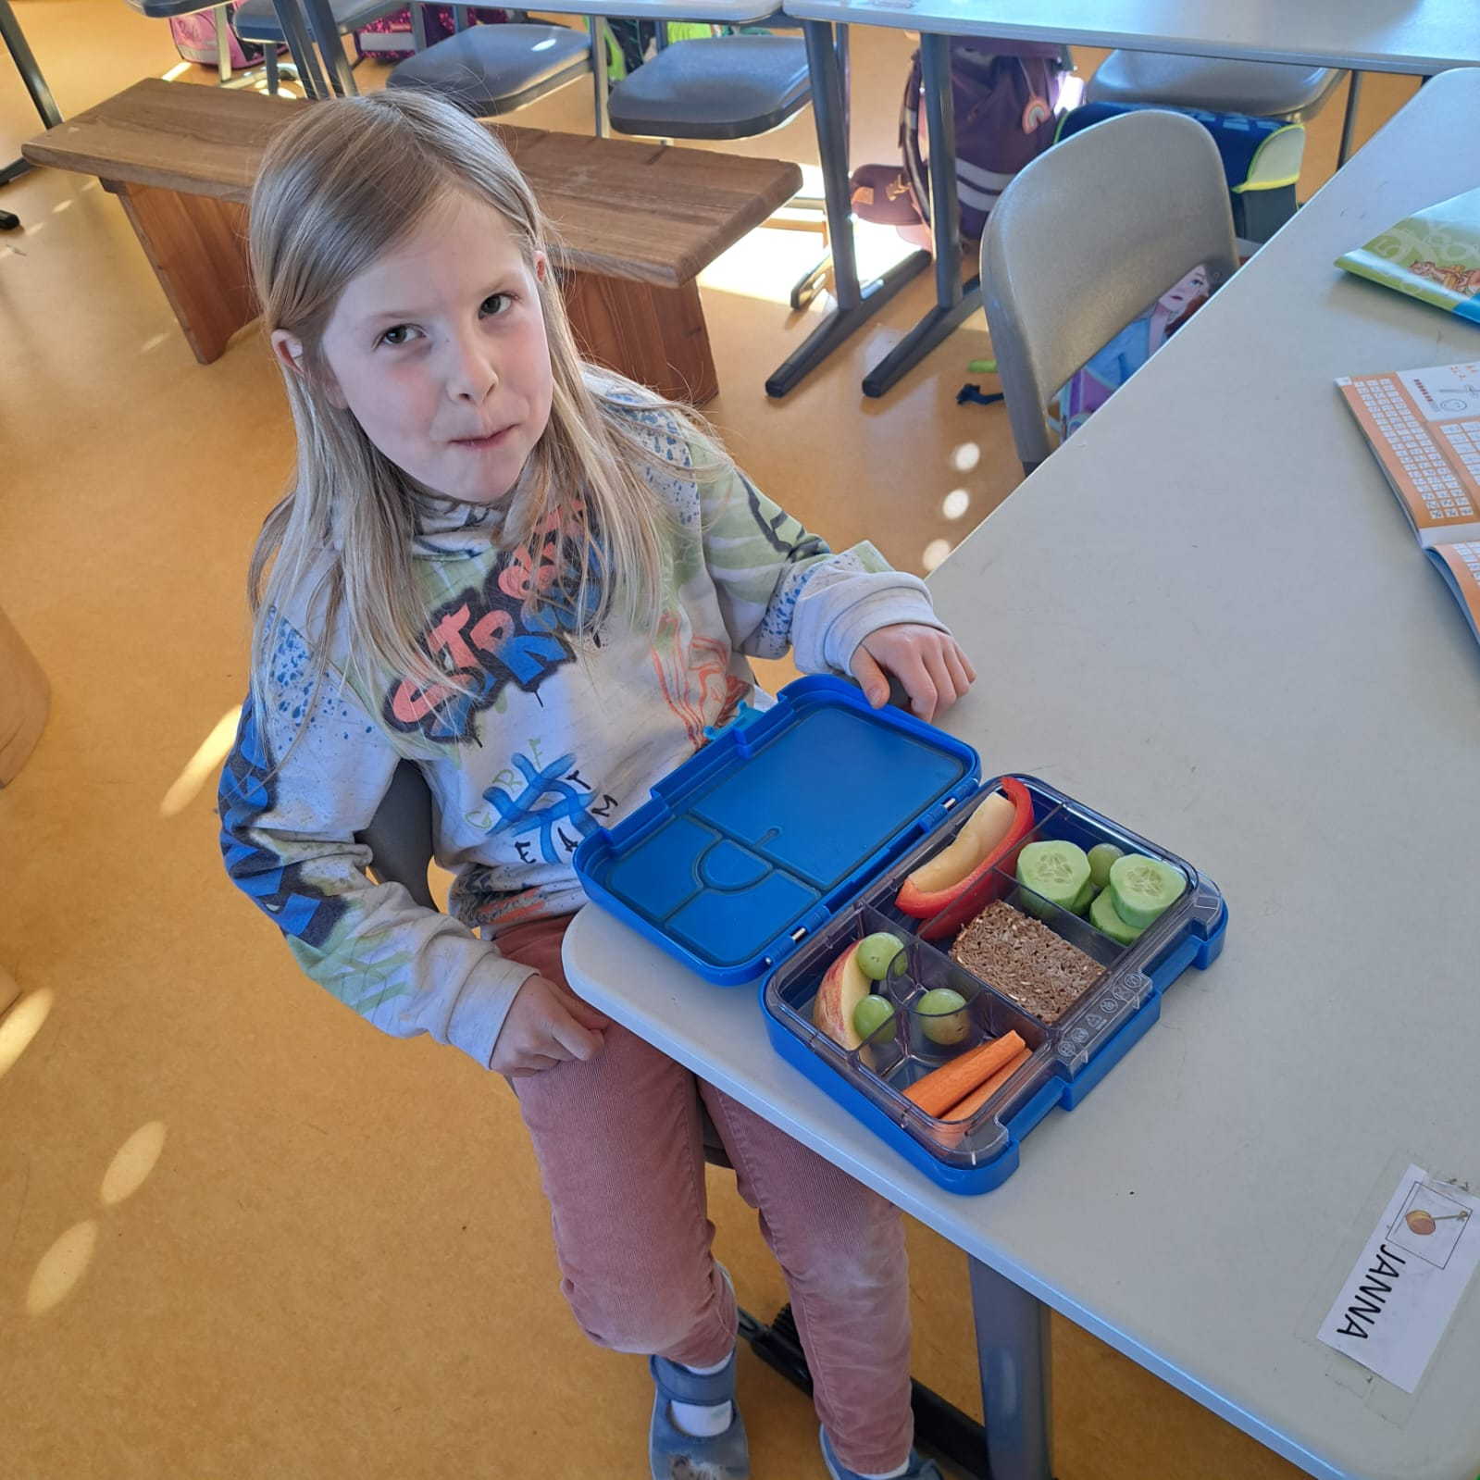

Slide 30
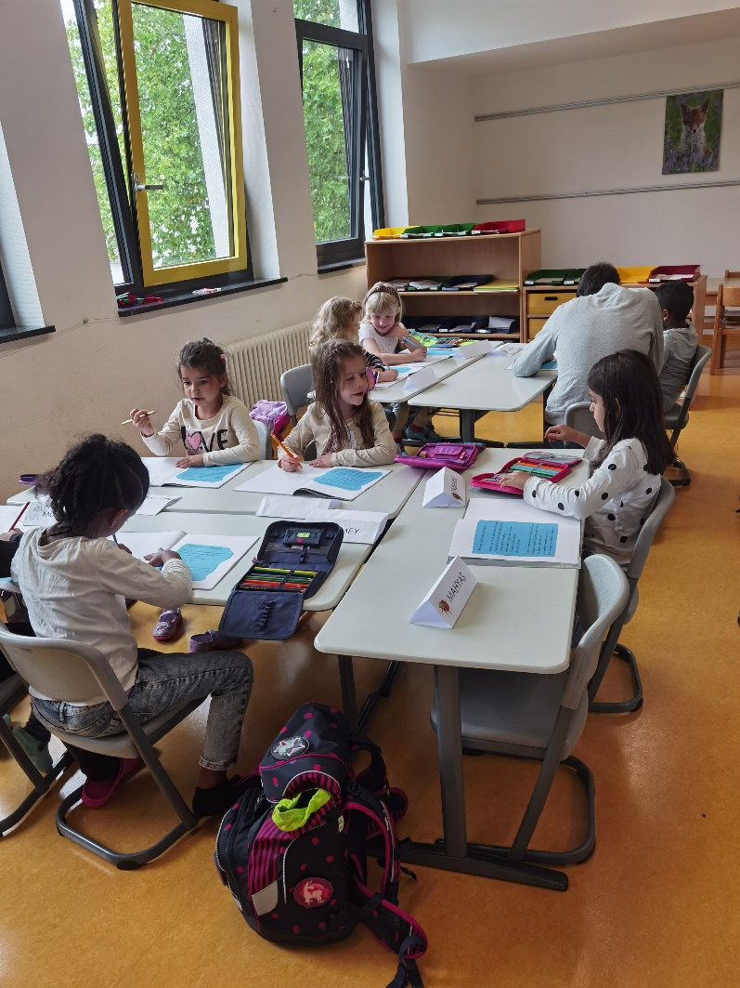
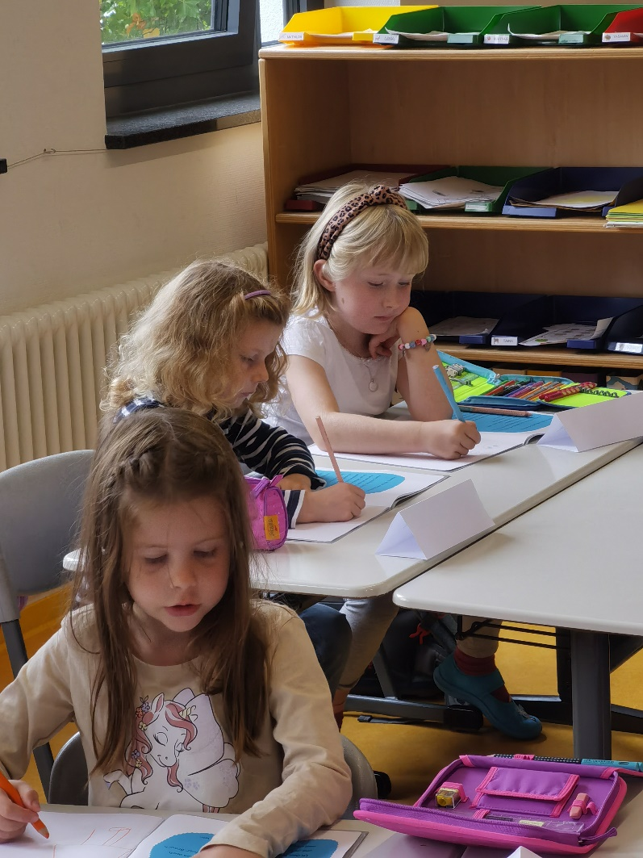
Gestärkt können die Kinder prima lernen,

Slide 31
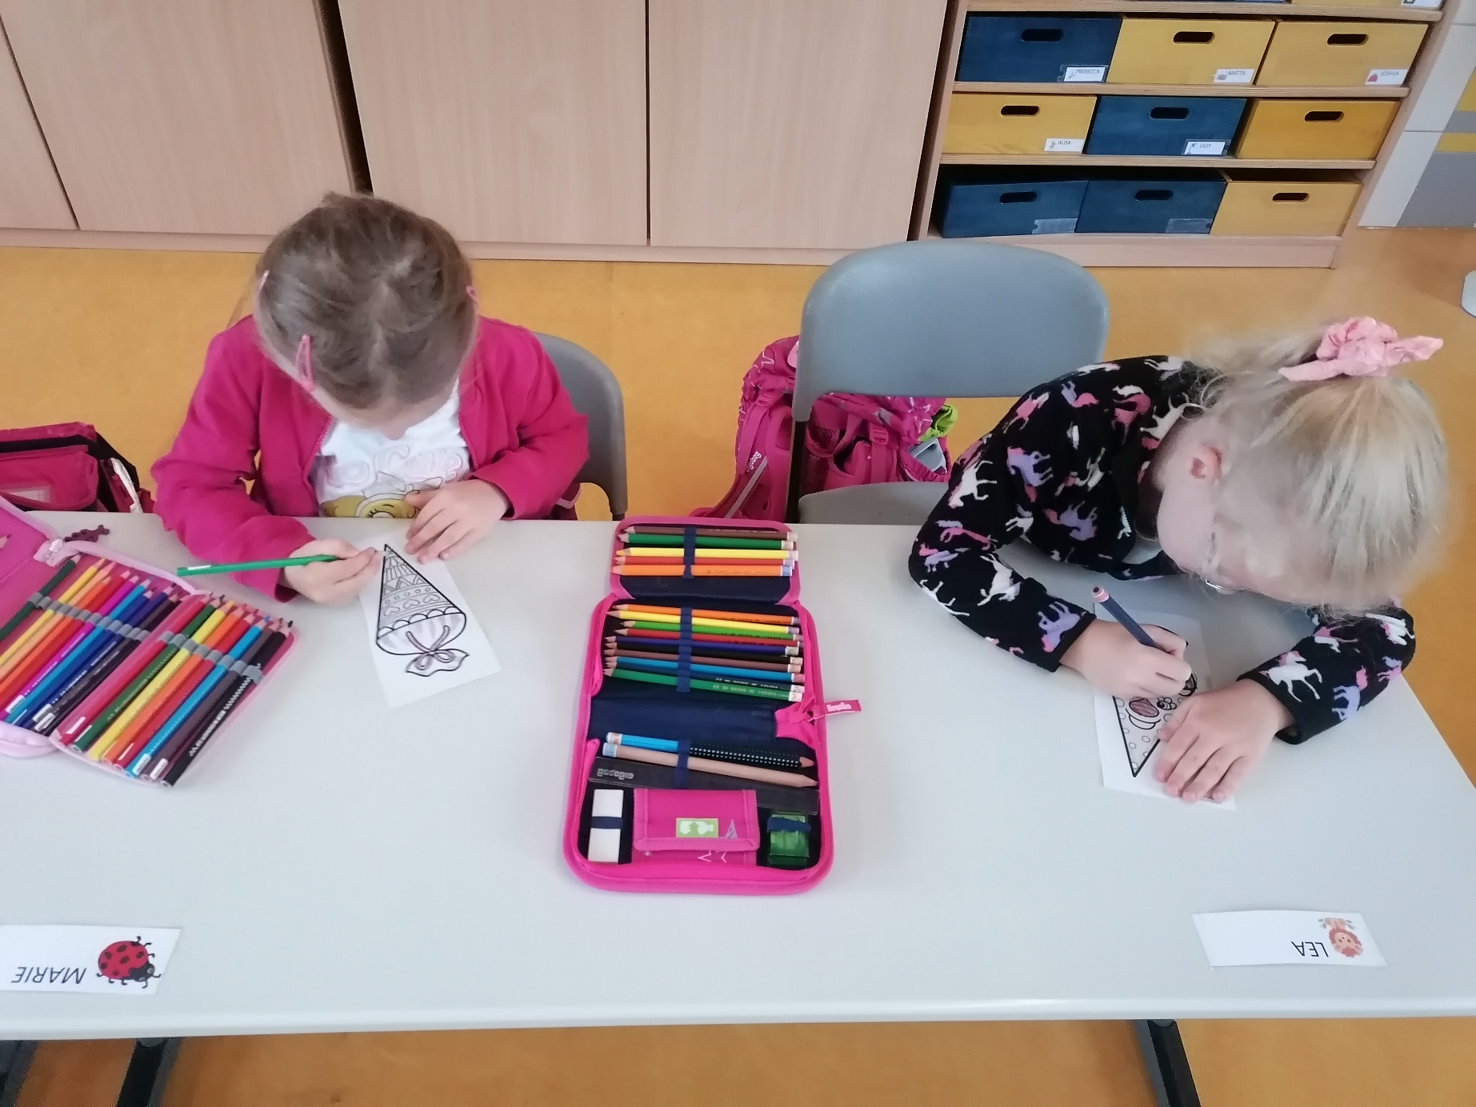
toll basteln & Kreativ werden.
&

Slide 32
Sportunterricht
Kinder benötigen:
Sporttasche mit Turnschuhen, Getränk, Sporthose & T-Shirt
Eigenständiges Umziehen der Umkleidekabine
Bewegungsspiele & Parcoure
Kennenlernen verschiedener Sportarten

Slide 33
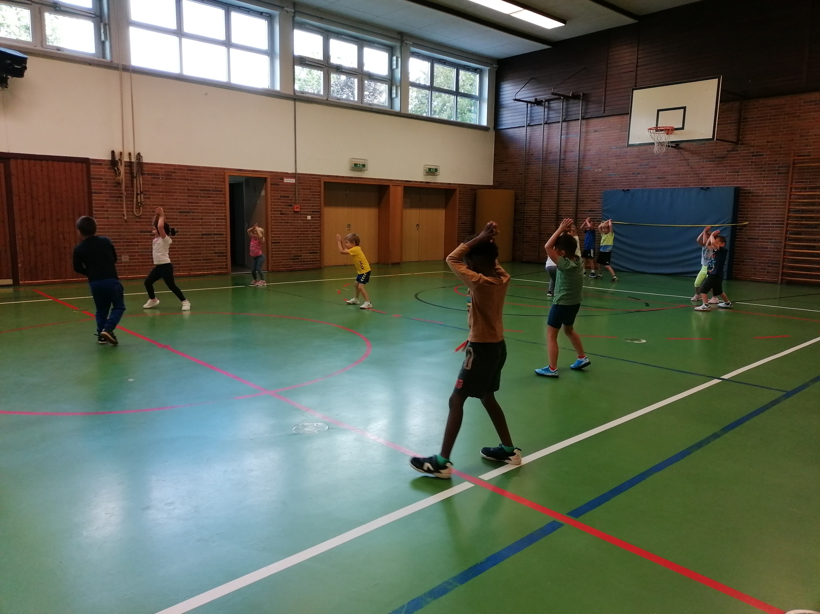

Slide 34
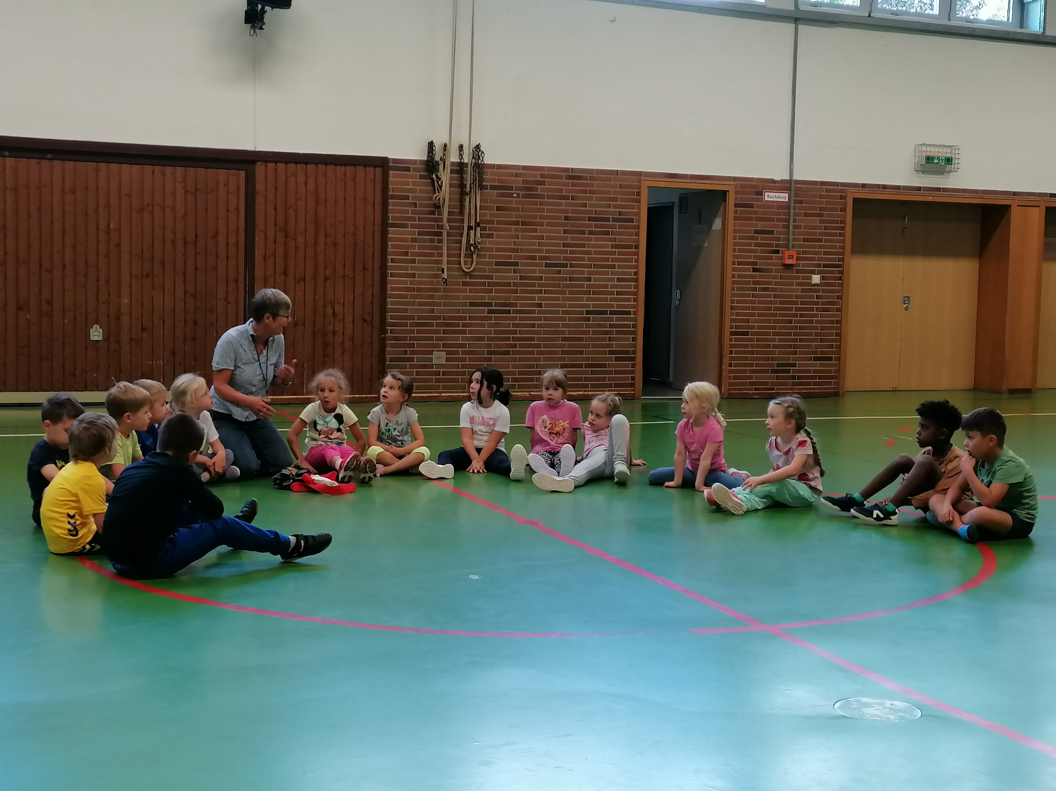

Slide 35
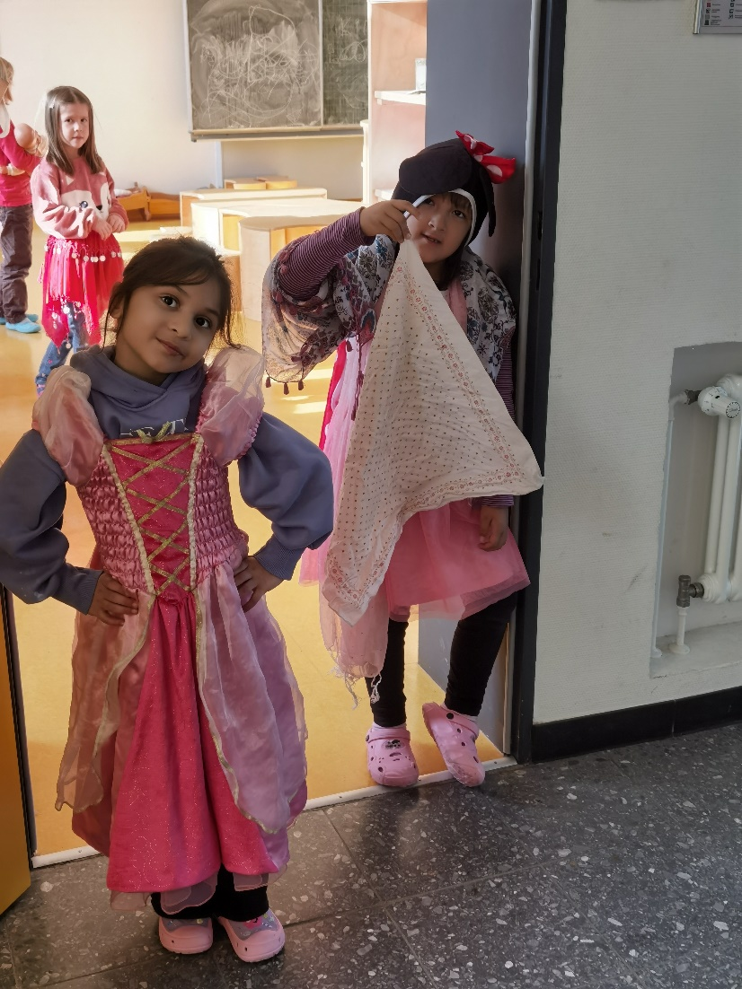
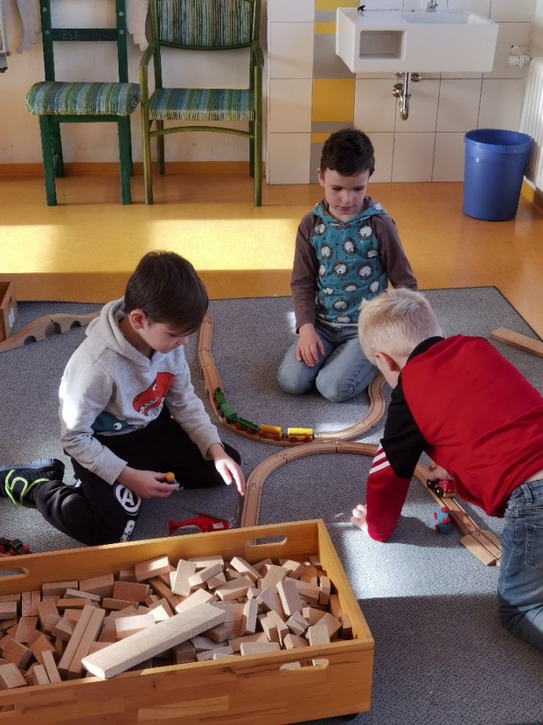
→ Freispiel nimmt in der E1 noch einen großen Raum ein
→ Kinder lernen sich so im neuen Umfeld spielerisch kennen
In der 4. Stunde
darf gespielt werden.

Slide 36
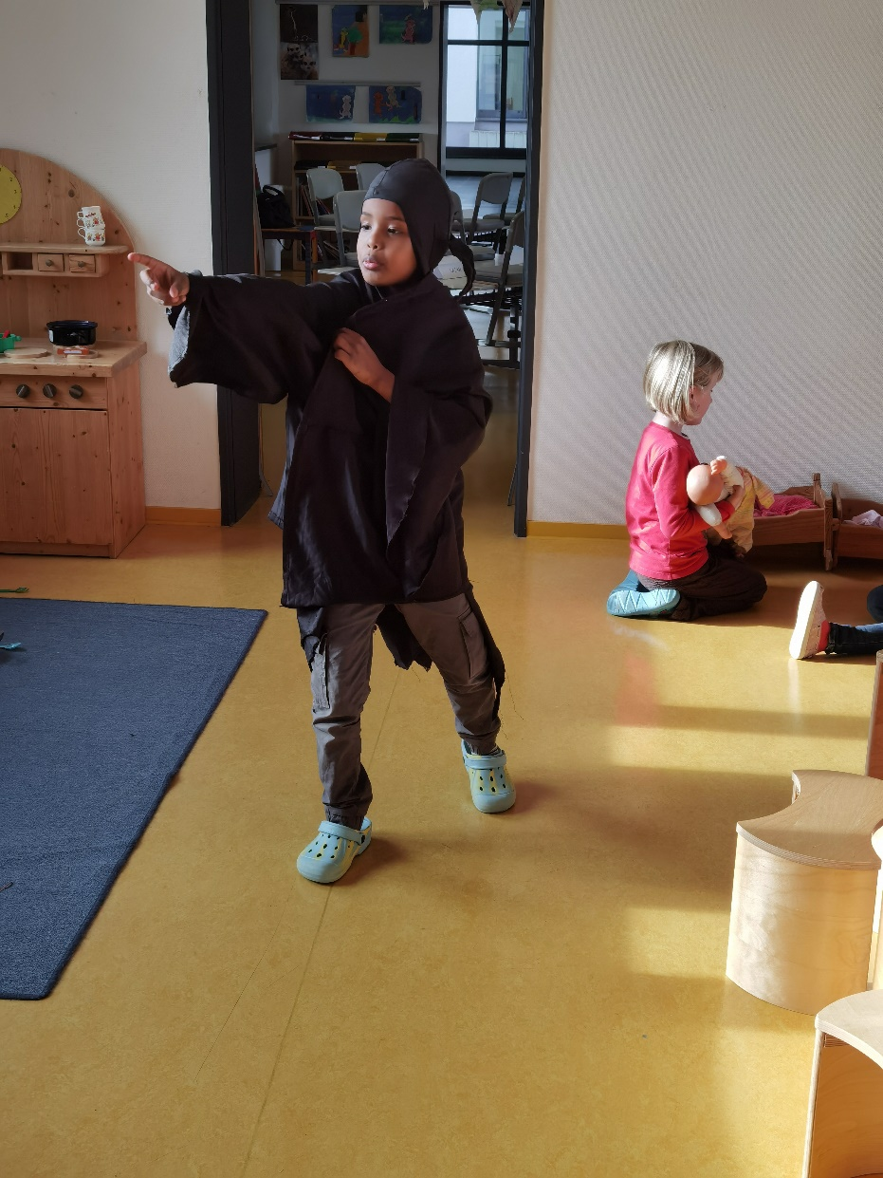
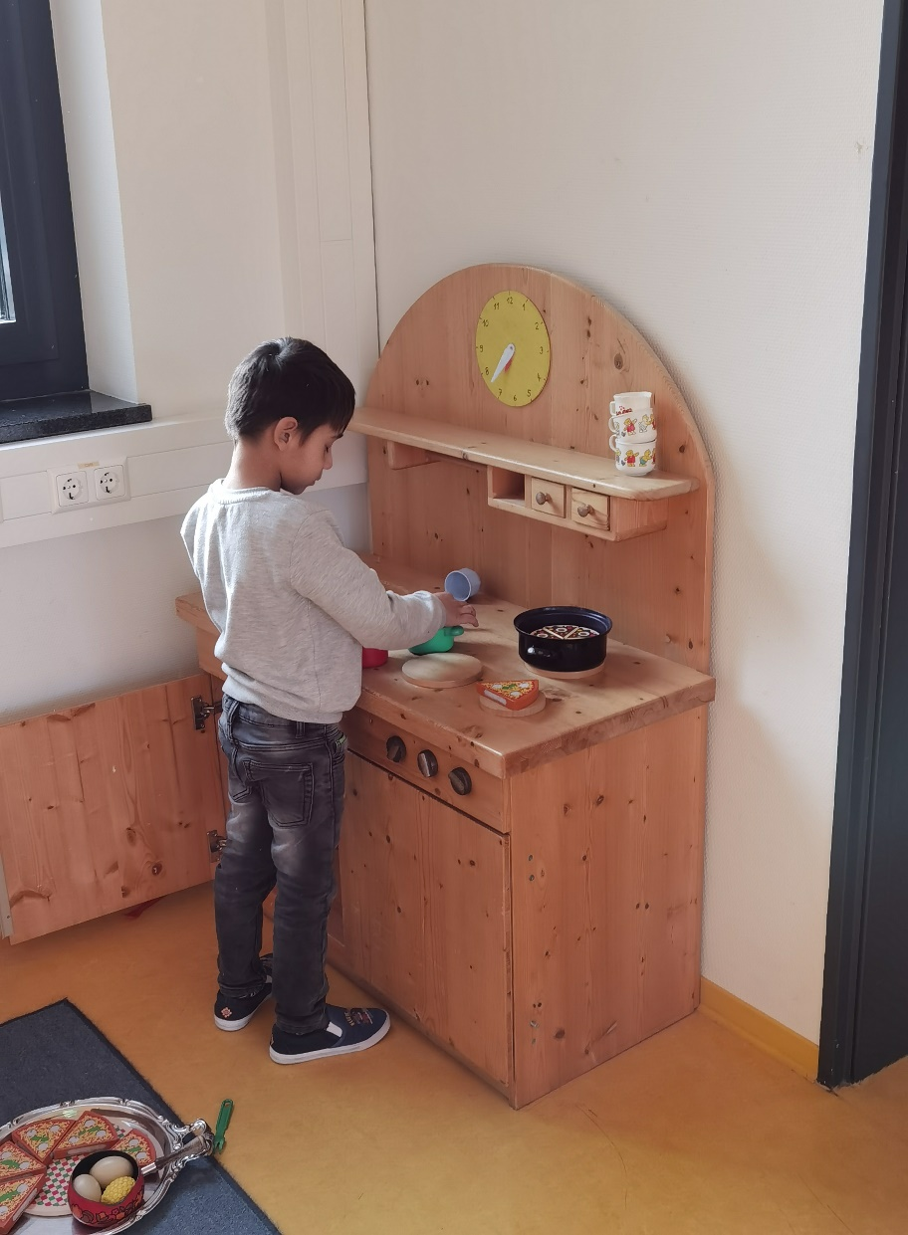

Slide 37
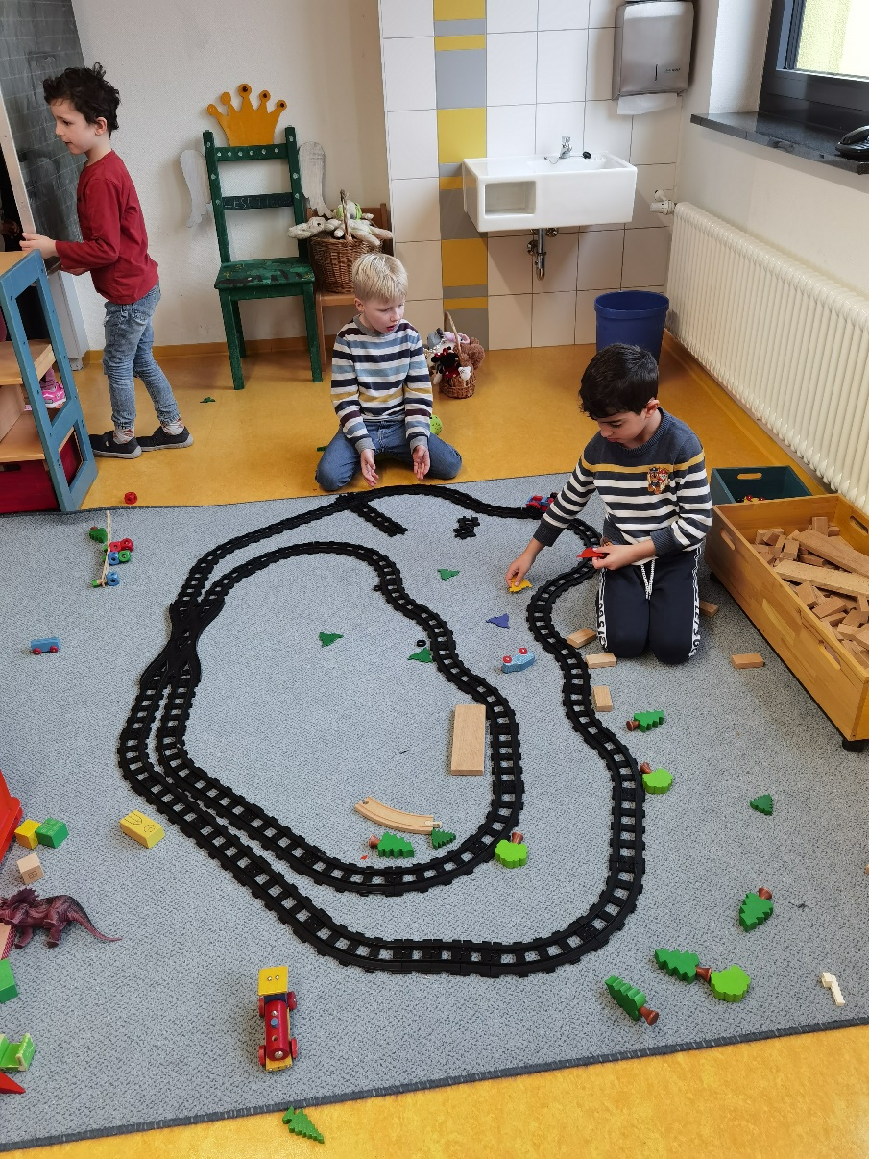
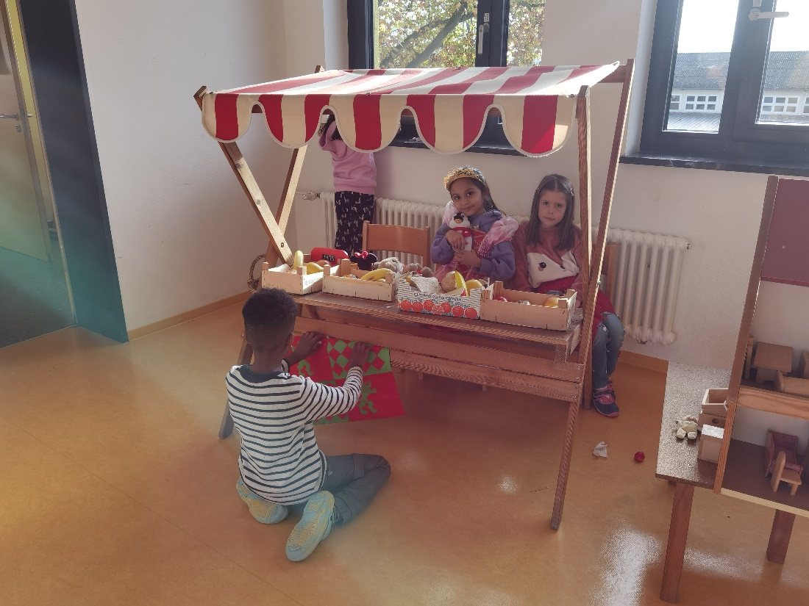

Slide 38
Föderstunden
Ziel von Kurs- bzw. Fördersunden:
Kinder lernen in Kleingruppen intensiver
Lehrer/innen oder Sozialpädagoginnen können sich mehr Zeit für das einzelne Kind nehmen

Slide 39
Föderstunden
Ziel von Kurs- bzw. Förderstunden:
gezieltere Förderangebote möglich beispielsweise...
… Mengen erkennen,
… Regelspiele erlernen,
… Sprachspiele,
… Basteln & Umgang mit Schere
& Stiften

Slide 40
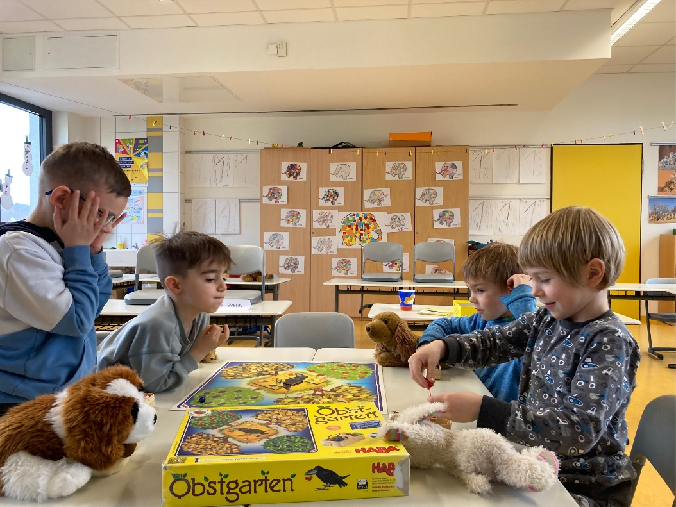
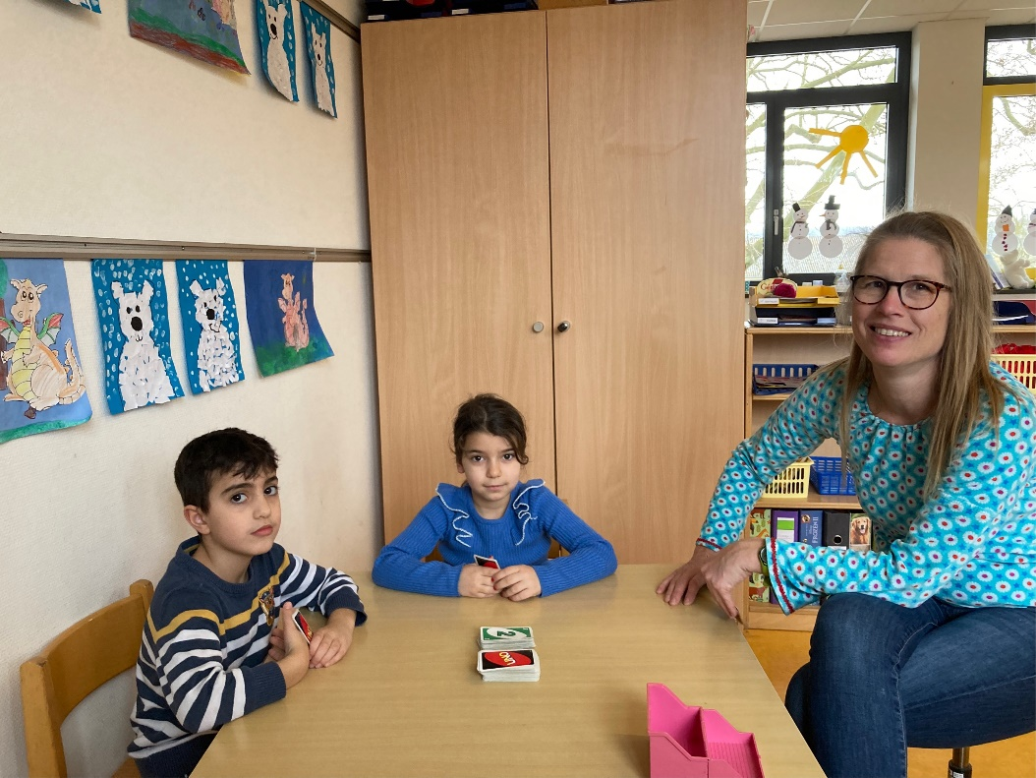

Slide 41
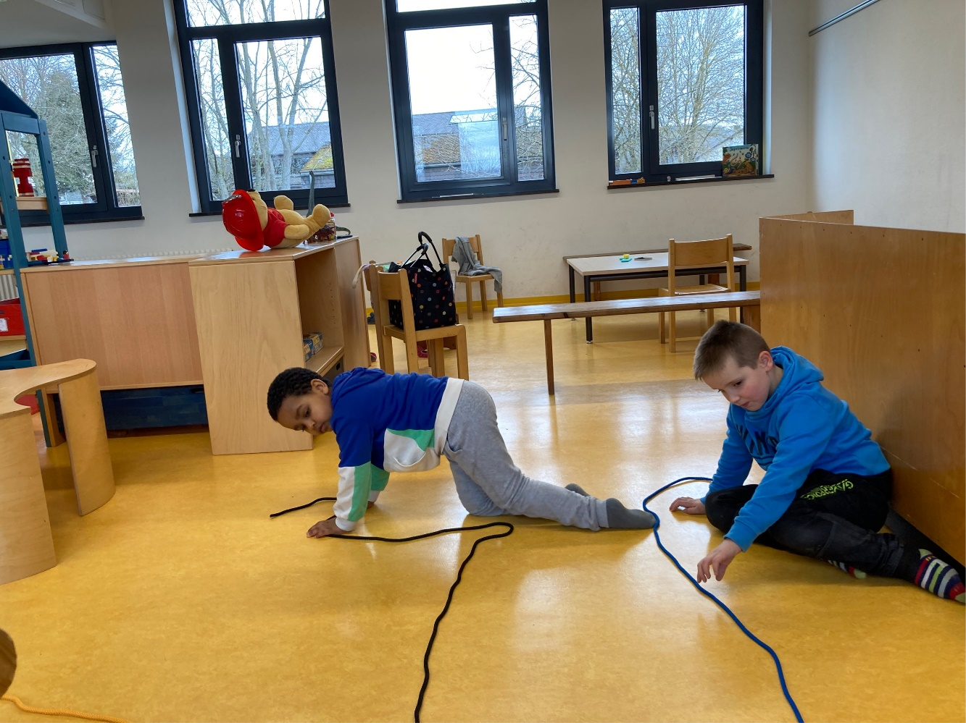

Slide 42
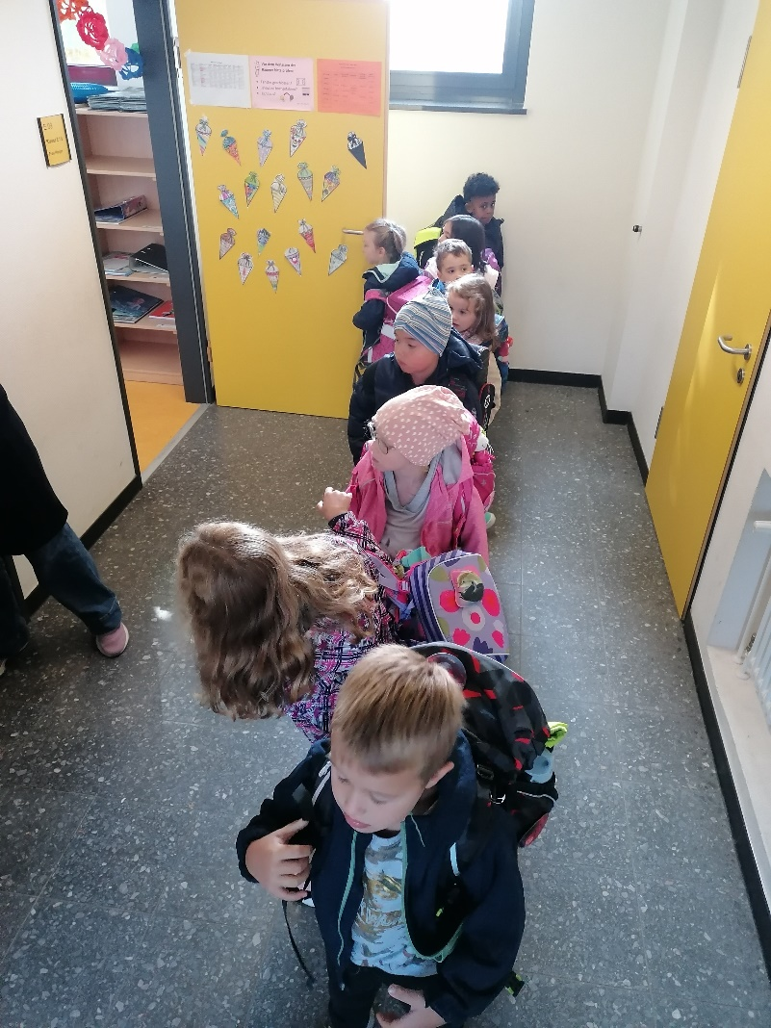
Jetzt ist für die Kinder der E1 der Unterricht beendet und alle gehen fröhlich nach Hause.

Slide 43
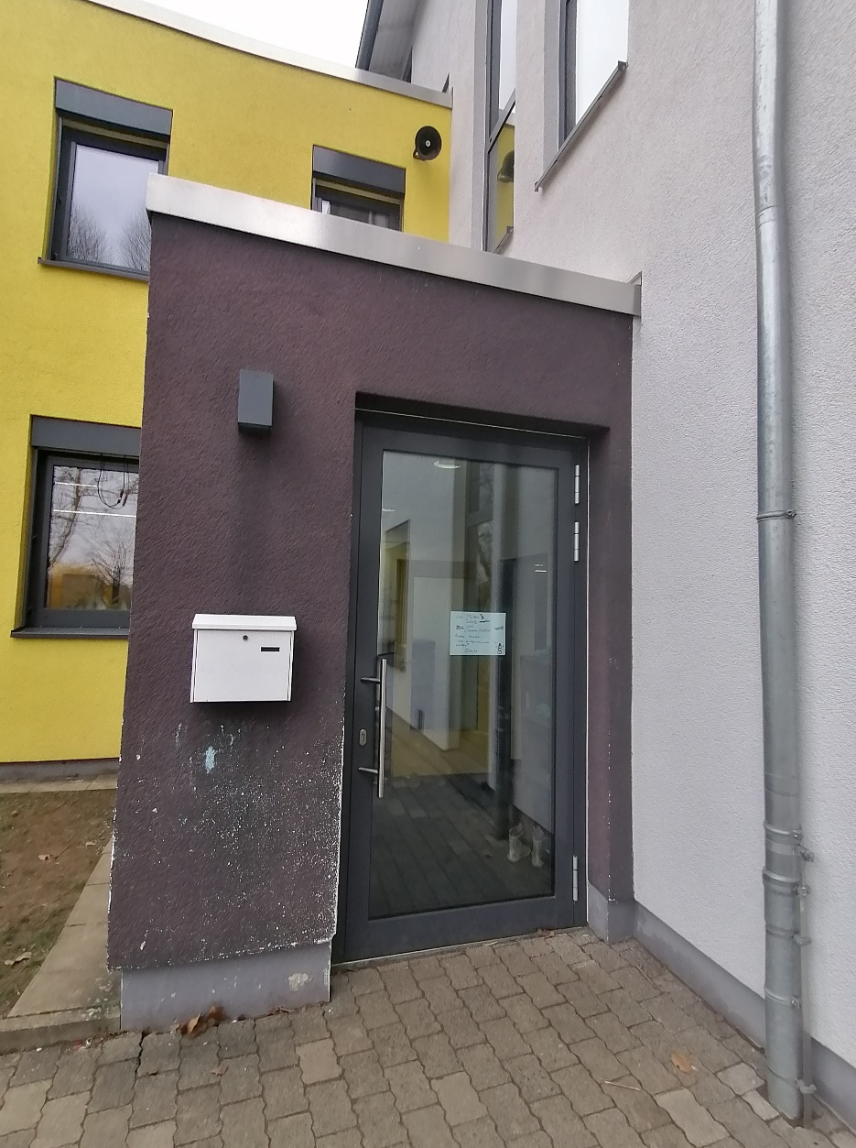
Betreuung im Ganztag
Kinder können für
den Ganztag
angemeldet werden.
Frühaufsicht beginnt
für die Ganztagskinder
um 07:30 Uhr.

Slide 44
Betreuung im Ganztag
Kinder haben noch eine
zweite Pause von 11:25 bis 11:40 Uhr.
Danach beginnt die Betreuung im
Ganztag.

Slide 45
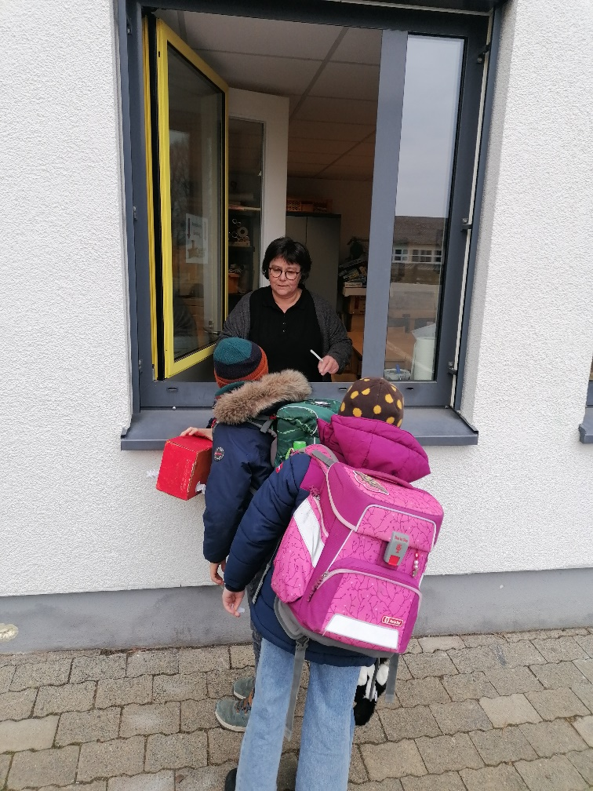
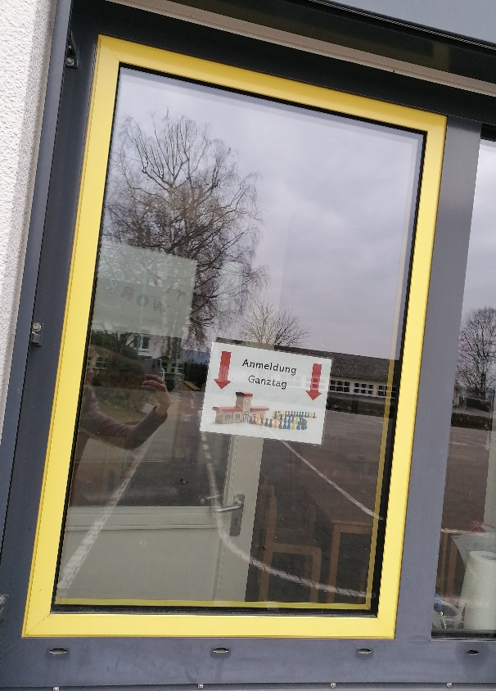
Betreuung im Ganztag
Kinder melden sich am Anmeldefenster nach
der 2ten Pause an.

Slide 46
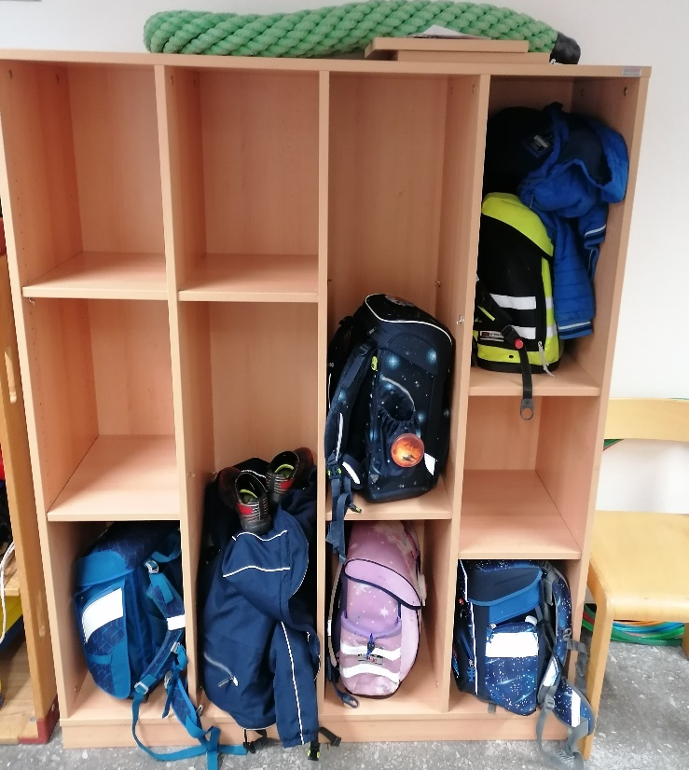
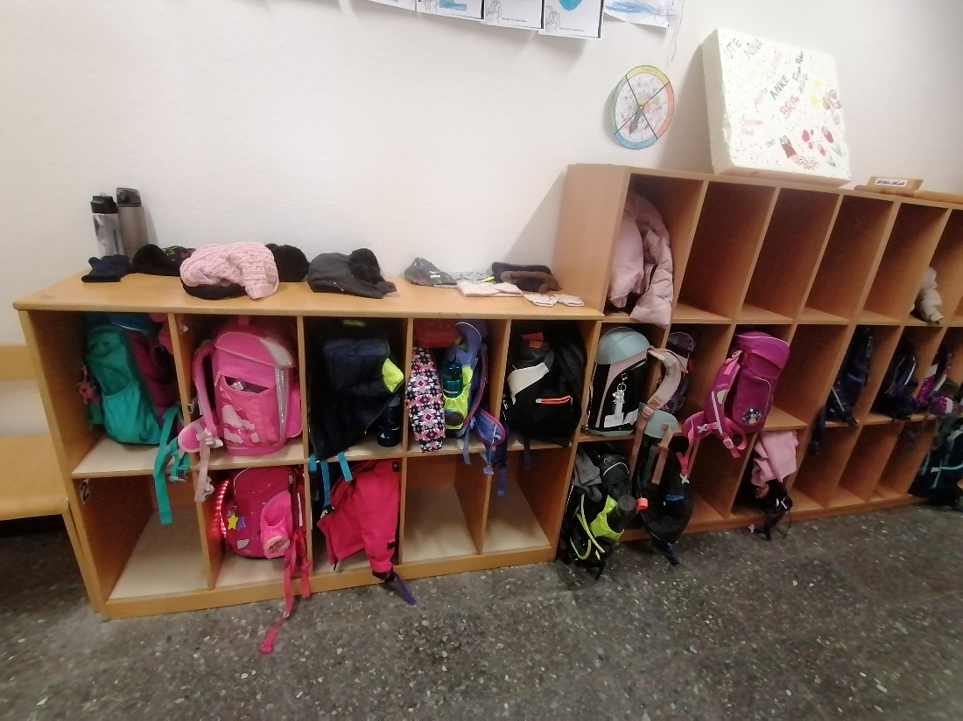
Betreuung im Ganztag
Ranzen, Schuhe, Jacke & Co haben einen festen Platz.

Slide 47
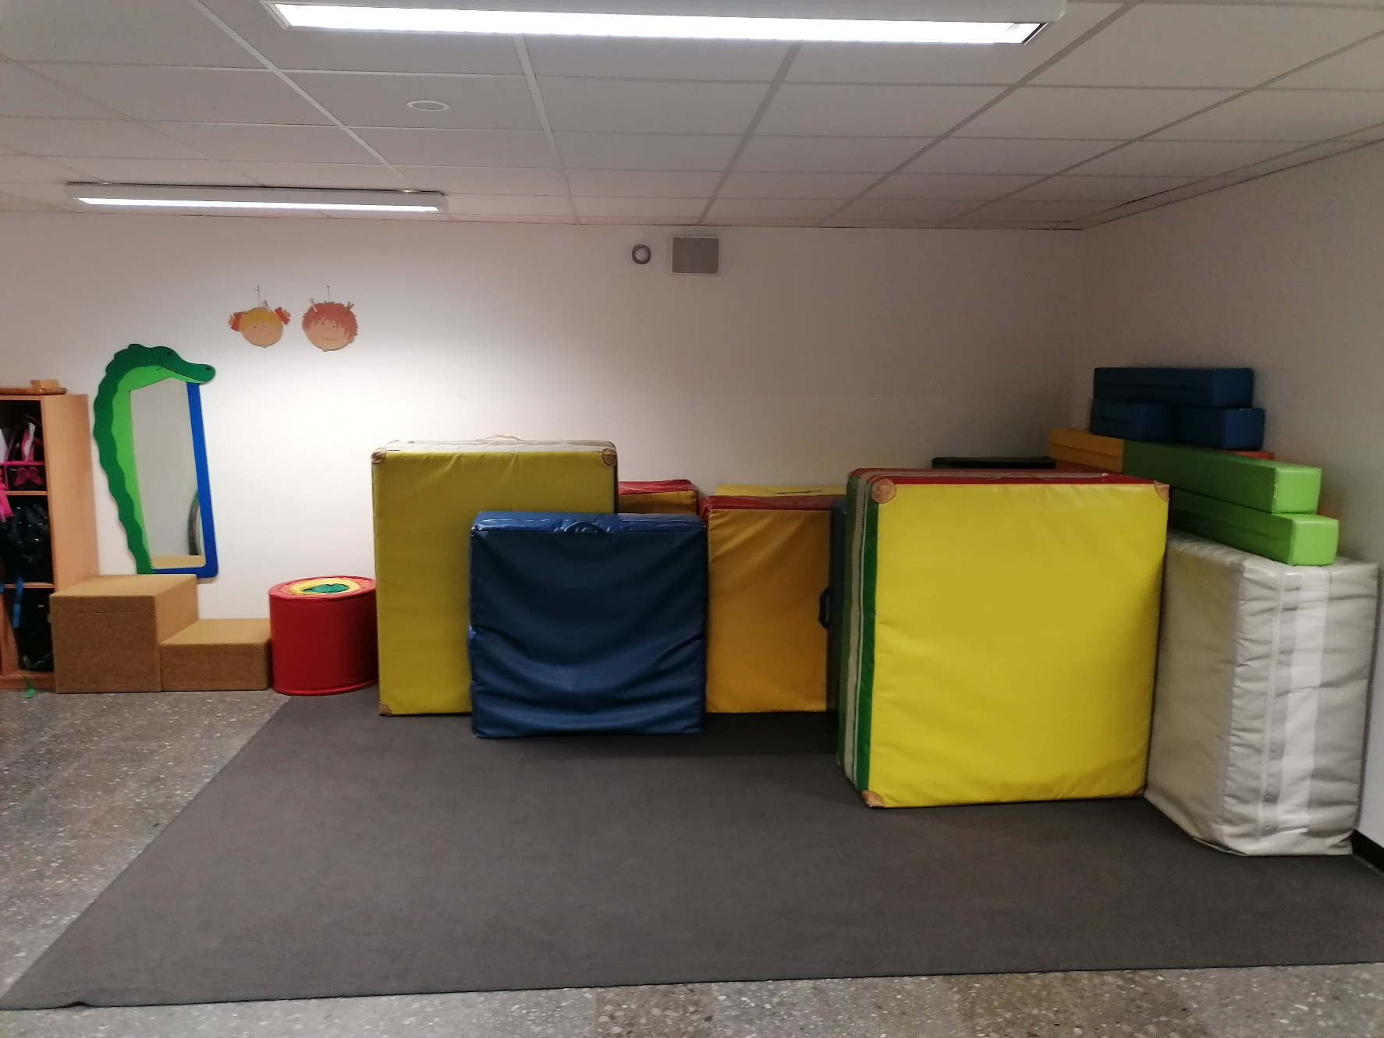
Räume im Ganztag

Slide 48
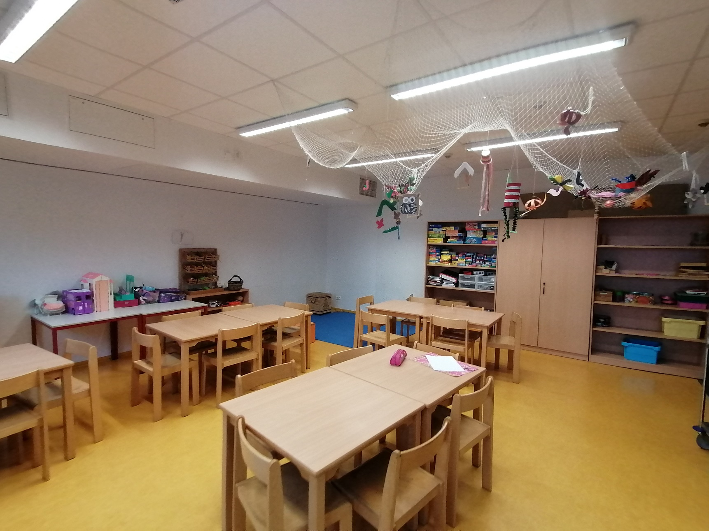
Räume im Ganztag

Slide 49
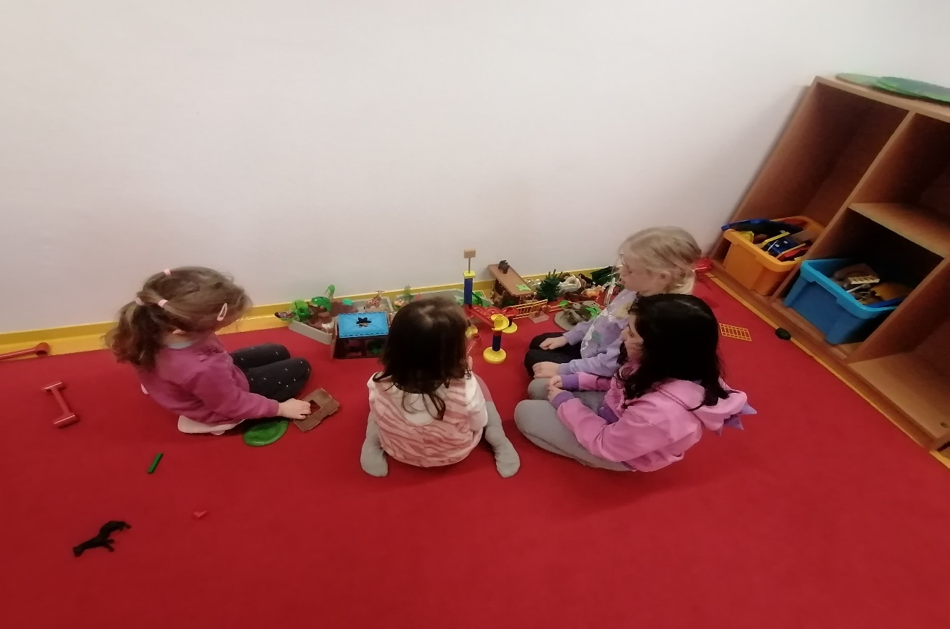

Räume im Ganztag

Slide 50

Räume im Ganztag

Slide 51
Betreuung im Ganztag
verschiedene Betreuungsangebote
11:40 – 15.00 Uhr
Mit warmem Mittagessen oder kalt essen
Möglichkeit sich in AG´s einzuwählen
11.40 – 17:00 Uhr
Mit warmem Mittagessen oder kalt essen
Möglichkeit sich in AG´s einzuwählen
Hausaufgabenzeit (14:05-14:50)
wird von Lehrkräften betreut
Hausaufgabenzeit (14:05-14:50)
wird von Lehrkräften betreut
Abholzeit: 13:15 Uhr oder 15:00 Uhr
Abholzeit: 13:15 Uhr, 15:00 Uhr oder 17:00 Uhr

Slide 52

Essensangebote
Mittagessen über „Mensa Max“
Kinder erhalten in der Küche ein warmes Mittagessen

Slide 53


Essensangebote

Slide 54
Angebote im Ganztag
Hausaufgabenbetreuung durch
Lehrkräfte oder Sozialpädagoginnen
verschiedene AG Angebot
(Werken, Französisch, Judo etc.)

Slide 55


Angebote im Ganztag
Freie Spielzeit in verschiedenen
Räumlichkeiten
(Spielzimmer, Räume der Betreuung,
Mehrzweckraum, Schulhof etc.)
Nutzung der Bücherei als Rückzugsort

Slide 56

Ablauf & Termine bis
zur Einschulung
letzte Besuche in den
Kindertagesstätten
Schulanmeldung mit den Eltern
05.05 & 07.05 ab 14:00 Uhr
Schnuppertage für die Kinder in der
Eingangsklasse mit den Kitaerziehern/
Kitaerzieherinnen

Slide 57

Fragen

Slide 58


